Slide 1
Champs d’intervention des CPE dans la réforme du collège
Notes:
Présentation
Horaires de la journée
Liste d’émargement
Frais de repas
Cadre des deux journées
Ces deux journées de formation constituent le troisième temps fort de cette année de formation, voire, quatrième pour ceux qui ont déjà bénéficié de la formation numérique.
Elle est dans la continuité de la formation menée par les IPR lors du premier trimestre. Ces formations institutionnelles avaient surtout insisté sur les obligations et l’organisation
Dernièrement, la formation transversale a insisté sur une transposition pédagogique et transdisciplinaire des éléments de cette réforme. Formation dédiée au cadre général du nouveau collège.
Aujourd’hui, nous sommes sur une formation disciplinaire, qui va décliner en objectifs pédagogiques et éducatifs les nouveaux dispositifs

Slide 2
Déroulé de la journée de formation
La place du CPE dans
le nouveau collège et son organisation
Le nouveau socle
Les valeurs de la République
Les parcours de l’élève
L’EMC
Les EPI
L’AP
L’évaluation
Notes:
déroulé
Le CPE a toute sa place dans ce nouveau collège.
De par son expertise professionnelle, il est un acteur fondamental qui va permettre aux élèves de faire l’expérience des valeurs de la République qui sont au fondement de cette réforme.
Le nouveau socle, les parcours de l’élève, l’EMC, vont lui offrir une légitimité pour construire des situations d’apprentissages, grâce entre autre à la pédagogie de projet, dans laquelle se situent les EPI.
Ce nouveau socle doit permettre à chaque élève, quelque soit son origine sociale, son milieu culturel ou ses difficultés d’être emmené au maximum de ses capacités. La mise en place de l’AP va donc nous donner des outils pour travailler avec les élèves sur des méthodes d’apprentissage, comme l’oral, la mémorisation, l’attention…afin de soulever les leviers propices à la motivation des élèves et redonner du sens aux apprentissages.
Enfin, il sera question de la place du CPE dans l’évaluation de ce nouveau socle
Important :
Cette réforme s’appuie sur des bases existantes.
Elle n’est pas un coup de balai de ce qui existe déjà.
On va juste mettre des mots dessus et officialiser des pratiques qui fonctionnent. On va formaliser et mettre en cohérence avec le nouveau socle

Slide 3
Une nouvelle organisation structurelle du collège
SCCC
Programmes plus simples en adéquation avec le socle
Des instances pédagogiques redéfinies
Les parcours élèves
Des nouveaux cycles
Nouvelles
pratiques pédagogiques
Notes:
Historiquement, l’école est passée par trois phases
Avant 1980: une école ségrégative et sélective: on formait l’élite. On ne s’interrogeait pas sur l’évaluation
1980/2000: une école intégrative. La massification permet de se questionner sur la prise en charge de l’hétérogénéité des classes. Cette école devient intégrative, obligatoire avec un socle commun pour toute une génération. L’école essaie de permettre à tous ces élèves d’atteindre ces normes
Maintenant: école inclusive, ouverte à toute une classe d’âge quelque soit leurs handicap
Cette nouvelle organisation donne au CPE une place de premier plan en lui permettant de rentrer dans le sphère pédagogique. Les nouveaux cycles lui ouvrent la porte des liaisons et lui laisse une place légitime au sein du conseil école /collège
Les différents parcours de l’élève vont inscrire ses actions durablement , grâce à son implication dans les différentes instances pédagogiques nouvelles tells que les EPI et l’AP.
Le CPE n’ayant pas de programme à suivre, il est d’autant plus libre de s’intégrer dans des actions pluridisciplinaires en adéquation avec le nouveau socle.
Nouveau socle qui en son domaine 2, 3 et 5 déploie un tapis rouge pour toutes les actions éducatives

Slide 4
Les enjeux de la réforme du collège
Renforcer l’acquisition des savoirs fondamentaux
Développer de nouvelles compétences indispensables à la future insertion des collégiens et leur donner les clés de leur avenir personnel et professionnel
Réfléchir sur ses pratiques pour qu’elles soient au service de l’inclusion scolaire
Notes:
Face aux difficultés du système scolaire:
hétérogénéité des classes
Manque de motivation des élèves
Des savoirs qui ne font plus sens
La réforme va donner des réponses à ces difficultés avec 4 objectifs essentiels:
Aller vers plus d’équité conformément aux valeurs de la république
Redonner du sens pour développer la motivation des élèves
Faire acquérir des compétences fondamentales à chaque élève
Préparer les élèves au numérique

Slide 5
Les enjeux pour le CPE
Une plus- value pour l’élève en terme de bien être dans l’établissement (climat d’établissement)
Une plus-value pour les enseignants (climat de classe)
Une plus-value pour les CPE: valorisation et légitimité des compétences pédagogiques des CPE au sein de la communauté éducative
Délimiter, présenter et assumer son champ d’action dans la collaboration avec les enseignants
Notes:
Comment le CPE peut-il s’y retrouver ?
Il faut bien connaître les textes qui encadrent la réforme du collège et ne se limiter aux supports de communication de la DGESCO
La réforme du collège dans laquelle l’autonomie des équipes pédagogiques est réaffirmée, offre au conseil pédagogique une place de toute importance. Le projet d’établissement est au cœur des discussions.
L’engagement des personnels devient indispensable pour le travail d’équipe qui guide l’ensemble de l’organisation des enseignements.
Parce qu’il n’est pas professeur et qu’il n’enseigne pas une discipline, le CPE n’a pas sa place dans la prise en charge pédagogique des élèves. Mais il a toute sa place pour faciliter et accompagner l’acte pédagogique des disciplines. Le CPE peut apporter toute son expertise dans de nombreux points des programmes disciplinaires.
En plus d’être un conseiller auprès du chef d’établissement, le CPE doit être un facilitateur en mettant au service de tous son expertise dans le fonctionnement de l’EPLE, dans les projets transversaux, dans la prise d’initiative ,..

Slide 6
Un nouveau curriculum
Rentrée 2015
Rentrée 2016
Cycle 1
Apprentissages premiers
École maternelle
Cycle 2
Apprentissages fondamentaux
CP - CE1 - CE2
Cycle 3
Consolidation
CM1 - CM2 - 6e
Cycle 4
Approfondissements
5e - 4e - 3e
école
collège
CPE
CPE
Le cycle 3 est à cheval sur école et collège : une collaboration à renforcer dans le cadre, notamment, du conseil école-collège.
Notes:
La lecture des cycles nous amène à penser que les CPE ont toute leur place dans la mise en œuvre de ces nouveaux cycles et plus particulièrement sur le cycle 3 avec une participation active en conseil école/collège et une réflexion éducative sur la liaison CM2/6ème

Slide 7
Une nouvelle organisation scolaire
Arrêté́ du 19 mai 2015 relatif à l’organisation des enseignements dans les classes de collège
Art. 1. – Les enseignements obligatoires dispensés au collège sont organisés conformément aux volumes horaires précisés dans les tableaux en annexe.
Art. 2. – Le volume horaire et les programmes des enseignements communs d’un cycle sont identiques pour tous les élèves.
26 h
26 heures de cours pour tous les élèves à tous les niveaux (auxquelles peuvent s’ajouter 2 ou 3 h en cycle 4)
1,5 h
Une pause méridienne d’une durée minimale de 1 heure trente pour tous les élèves
6 h
L’amplitude quotidienne ne dépasse pas 6 heures pour les élèves de 6ème (sauf dérogation accordée par le recteur)
CPE
CPE
Notes:
Le temps libre de cours durant lequel l’élève est sous la responsabilité de l’établissement peut être important. Il conviendra d’aborder collectivement cette question en conseil pédagogique pour que la prise en charge des élèves soit organisée autour d’activités péri-éducatives : Sport scolaire, travail personnel, club, ateliers, …
Le temps de pause méridienne est à intégrer dans l’organisation plus globale de la journée scolaire.
Les familles des élèves qui rencontrent de réelles difficultés dans leurs apprentissages devront être associées le plus tôt possible au suivi de la scolarité de leur enfant. Le CPE doit être proche du professeur principal.

Slide 8
Le premier levier pédagogique de cette réforme: le nouveau socle commun de connaissances de compétences et de culture
C:\Users\Stéphanie\Desktop\socle commun de connaissances.docx
Evolution du socle commun de connaissances et de compétences en socle commun de connaissances, de compétences et de cultures
On passe de 7 compétences en 5 domaines
Les langages pour penser et communiquer
Les méthodes et outils pour apprendre
La formation de la personne et du citoyen
les systèmes naturels et les systèmes techniques
Les représentations du monde et l’activité humaine
Notes:
Les objectifs:
accomplir avec succès sa scolarité quelle que soit la voie choisie (générale, technologique ou professionnelle)
poursuivre sa formation
construire son avenir personnel et professionnel
réussir sa vie en société où ils vivront et participeront comme citoyens à son évolution
Nous sommes donc sur des objectifs de formation et de socialisation
Cette culture commune doit:
ouvrir à la connaissance,
former le jugement critique
fournir une éducation générale fondée sur des valeurs qui permettent de vivre dans une société tolérante, de liberté
Développer les capacités de compréhension, création, imagination et action
Favoriser le développement physique et cognitif
Engager les élèves dans des activités scolaires en leur donnant les moyens d’agir, d’échanger avec autrui, de conquérir leur autonomie et d’excercer ainsi progressivement leur liberté et leur statut de citoyen responsable
Un des grands objectifs: réduire la corrélation entre la réussite scolaire et la réussite sociale
Or, en France nous avons encore du chemin à faire. Les dernières enquêtes PISA montrent que l’écart se creuse.

Slide 9
Le nouveau socle commun: les principes
Acquérir une culture commune constituée :
De connaissances
De compétences
De valeurs
grands objectifs fixés
Connaissances
Education générale et ses valeurs
Développement individuel
Capacités de compréhension, action et création
Notes:
Une culture commune
Fondée sur les connaissances et compétences indispensables, qui leur permettront
de s'épanouir personnellement,
de développer leur sociabilité,
de réussir la suite de leur parcours de formation,
de s'insérer dans la société où ils vivront
de participer, comme citoyens, à son évolution.
Cette culture commune doit:
ouvrir à la connaissance,
former le jugement critique
fournir une éducation générale fondée sur des valeurs qui permettent de vivre dans une société tolérante, de liberté
Développer les capacités de compréhension, création, imagination et action
Favoriser le développement physique et cognitif
Engager les élèves dans des activités scolaires en leur donnant les moyens d’agir, d’échanger avec autrui, de conquérir leur autonomie et d’exercer ainsi progressivement leur liberté et leur statut de citoyen responsable

Slide 10
Le nouveau socle commun-organisation
Chaque domaine requiert la contribution de plusieurs disciplines
Les 5 domaines ne se déclinent pas séparément
Dans chaque domaine:
Définition globale du domaine
Définition des objectifs de connaissances et de compétences
Mise en perspective des champs d’activités correspondants et qui souligne le caractèrev transversal des différents domaines
Notes:
réciproquement, une discipline contribue à l’acquisition de plusieurs compétences
Ils ne correspondent pas à de nouvelles disciplines qu’il serait possible d’appréhender distinctement les unes des autres

Slide 11
Domaine 1
Apprentissage de la langue française, scientifique, langues vivantes, langage informatique, artistique, physique et sportif.
http://dai.ly/x2neach
Notes:
Objectif général du domaine 1
enrichir les moyens d’expression des élèves de tous les langages contemporains qui entourent leur quotidien
Implique les pratiques des CPE et des AED en valorisant l’usage réflexif de la langue et en apprenant à adapter son usage aux différentes situations de classe ou hors la classe
Ce que l'on conçoit bien, s'énonce clairement, Et les mots pour le dire arrivent aisément.
Chant I », dans L'Art poétique, Nicolas Boileau, éd. Aug. Delalain, 1815, p. 6

Slide 12
Domaine 2
http://dai.ly/x2nebhe
L’introduction des méthodes et outils pour apprendre(apport des neurosciences) est une nouveauté importante pour lutter contre les inégalités
Notes:
Objectif général du domaine 2
L’introduction des méthodes et outils pour apprendre (apport des neurosciences) est une nouveauté importante pour lutter contre les inégalités
Domaine qui vise également un enseignement des moyens d’accès à l’info, la doc et aux médias, des outils numériques
Domaine qui donne à la vie scolaire toute sa place dans le cadre des espaces et des temps de travail personnel, à l’externat comme à l’internat ou en coanimation dans les classes avec les enseignants dans le cadre de l’AP

Slide 13
Domaine 3
http://dai.ly/x2nfeul
Une conception de la formation morale et civique des élèves respectueuse des choix perso et des responsabilités individuelles.
Notes:
Objectif général du domaine 3
Domaine qui fait partie des missions des CPE.
La formation de la personne et du citoyen est un des fils directeurs de l’organisation de la vie scolaire et du volet éducatif de projet d’établissement. Elle s’intègre aussi aux enseignements moral et civique.
Développer le sens de l’engagement et de l’initiative participe à construire chez l’élève une culture de l’engagement en réponses aux carences d’une société devenue trop individualiste
Une conception de la formation morale et civique des élèves respectueuse des choix perso et des responsabilités individuelles.
Introduction à la vie en société, à l’action collective et à l’engagement citoyen

Slide 14
Domaine 4
http://dai.ly/x2nebz1
Centré sur l’approche scientifique et technique de la terre et de l’univers.
Notes:
Objectif général du domaine 4
Centré sur l’approche scientifique et technique de la terre et de l’univers.
L’objectif est de développer la curiosité, le sens de l’observation, le goût de la résolution de pb.
Il introduit également à des comportements responsables vis-à-vis de soi et des ressources de la planète

Slide 15
Domaine 5
http://dai.ly/x2mw9fd
Consacré à la compréhension des sociétés dans le temps et l’espace, à l’interprétation des productions culturelles, à la connaissance du monde contemporain.
Notes:
Objectif général du domaine 5
Consacré à la compréhension des sociétés dans le temps et l’espace,
à l’interprétation des productions culturelles,
à la connaissance du monde contemporain.
Il permet de construire
une conscience historique,
d’appréhender l’aménagement de l’espace,
de comprendre les grands défis de la société.
Domaine qui ouvre les élèves à une réflexion sur la condition humaine

Slide 16
La place de la vie scolaire dans ce nouveau socle
La définition de la vie scolaire « placer les adolescents dans les meilleures conditions de vie individuelle et collective, de réussite scolaire et d’épanouissement personnel » est au cœur de ce nouveau socle
Ce socle permet au CPE de sortir de l’implicite sur la question de l’évaluation
Réussir à la réussite de tous en refusant les exclusions et les discriminations
Permettre à tous les élèves de développer tout leur potentiel
Notes:
Le modèle éducatif proposé articule la sphère éducative et la sphère pédagogique de manière explicite
Complémentarité des acteurs de la communauté éducative
Principes éducatifs clarifiés et forts
Une volonté de cohérence éducative
Une articulation avec le trajet scolaire de l’élève
La question de l’évaluation est liée à celle des acquisitions et des apprentissages, y compris sur les compétences sociales
Le socle a légitimé et renforcé notre action professionnelle
Il permet à tous de se poser enfin la question suivante: comment un élève apprend?
On repense la manière d’évaluer les élèves
On introduit la notion de compétences
On lie savoirs, savoir-être et savoir-faire par une approche pédagogique transversale

Slide 17
Une continuité parce qu’il permet de…
Mieux faire face à la difficulté de certains élèves
Mieux gérer l’hétérogénéité de la classe (différenciation pédagogique)
Construire des compétences chez tous les élèves y compris ceux qui sont en réussite
Faire rayonner chaque discipline en montrant sa contribution à une formation élargie comportant des objectifs transversaux
Réduire la corrélation entre réussite scolaire et origine sociale
Renforcer la motivation intrinsèque des élèves
Améliorer le climat de la classe et de l’établissement
Notes:
Le socle bouleverse la conception d’évaluation puisque qu’il devient le programme des programmes. Les programmes sont « soclés » Ils ne sont plus écrit sous la forme de ce que le professeur doit enseigner mais sous la forme de ce que l’élève devra savoir en fin de cycle en terme de connaissances et de compétences à acquérir. Tous les adultes de la communauté éducative y participent
Il n’y a plus d’opposition entre l’éducation et la pédagogie.
Le socle instaure des passerelles entre les disciplines et rapproche l’éducatif du pédagogique.
Le CPE a donc, au même titre que les enseignants une responsabilité collective dans l’évaluation transversales des compétences. A l’heure européenne, cette spécificité française s’affirme.
Toutes les missions et actions du CPE lui donnent l’opportunité de s’investir dans l’acquisition et la validation des connaissances et compétences du socle.
Cette légitimité pédagogique est le moyen d’amorcer de réels changements dans nos pratiques.
Le socle nous emmène également à nous poser les deux questions suivantes:
- Comment peut-on être compétent?
- Comment peut-on aider les élèves à le devenir?

Slide 18
Rappel de définition: Une compétence
De Philippe PERRENOUD : « La notion de compétence désignera ici une capacité de mobiliser diverses ressources cognitives (des connaissances, des capacités) pour faire face à une situation, résoudre un problème, prendre une décision. Les compétences ne remplacent pas les savoirs, elles s'y adossent, elles en font des outils pour décider et agir. »
« une aptitude à maîtriser une famille de situations et de processus complexes en agissant à bon escient. »
Notes:
Pour Philippe PERRENOUD, une compétence c’est la capacité à mobiliser des connaissances, des capacités pour faire face à une situation, résoudre un problème, prendre une décision.
C’est une combinaison de connaissances, attitudes et d’aptitudes appropriées à une situation donnée
Des connaissances à acquérir et à mobiliser dans le cadre des enseignements disciplinaires
Des capacités (être capable de): mettre en œuvre ces connaissances dans des situations variées
Des attitudes indispensables: une réponse à « à quoi ça sert »: une ouverture aux autres, au goût de la recherche de la vérité, au respect de soi et des autres, curiosité, créativité
exemple de la maitrise de la langue
Connaissances: vocabulaire, grammaire, orthographe
Capacités: ces connaissances développent la capacité à écrire, lire, s’exprimer à l’oral
Attitudes: goût pour la lecture, ouverture au dialogue
Pas de compétences sans savoirs car être compétent c’est interpréter une tâche ou une situation en se servant des savoirs
Et pas de savoirs sans compétences car dans tout savoir il y a des tâches intellectuelles à accomplir
Rappeler aux élèves que l’important n’est pas l’accomplissement de la tâche mais bel et bien le savoir ou la compétence qu’ils ont acquis par l’intermédiaire des activités qu’ils ont réalisées

Slide 19
Exemple : Pour la maîtrise de la langue
Connaissances
Connaissances du vocabulaire, de la grammaire, de l’orthographe Permettent de développer des capacités à …
Aptitudes, capacités
Capacité d’écrire, de lire, de s’exprimer à l’oral
Attitudes
Le goût pour la lecture, l’ouverture au dialogue, la volonté de justesse dans l’expression...
Notes:
« je sais »
« je peux »
« je suis »

Slide 20
Atelier 1: Evaluer une situation d’apprentissage à travers le prisme du socle
Groupes de 6: 50 minutes
Consignes: Pour chaque groupe, vous vous mettrez d’accord sur une situation d’apprentissage que vous avez mise en place avec les élèves.
Vous déterminerez alors les domaines du socle qui y sont afférents, les savoirs, savoirs faire et savoir être nécessaires à la construction de la compétence ainsi que les indicateurs de réussite
Vous remplirez sur padlet (si c’est possible car cela demande un accès informatique pour chaque groupe) ou sur tableau ci-joint
Restitution par un membre désigné par le groupe : 40 minutes

Slide 21
Pour s’emparer de ce nouveau socle:
Les valeurs de la république
Les parcours de l’élève
Le conseil de vie collégienne
Des nouveaux ENSEIGNEMENTS (EMC, EPI, AP)

Slide 22
les valeurs républicaines
Le contexte des attentats du 7 janvier a mis au grand jour des fractures au sein de l’école, déjà connues, souvent ignorées ou minorées et qui questionnent l’école dans ses missions mêmes.
Les valeurs de la république sont intégrées au nouveau socle qui assigne à chacun comme mission de préparer les élèves à vivre en société et à devenir des citoyens responsables, conscients des principes et des règles qui fondent notre démocratie
Chaque discipline participe dans son enseignement à cette mission
Les actions éducatives sont l’occasion de fédérer les élèves autour de projets encourageant l’autonomie et l’initiative des élèves
Notes:
Une commande ministérielle :
Qui n’est pas liée aux attentats du 7 et 9 janvier 2015
Fil rouge de la loi pour la refondation de l’école
Déclaration des ministres européens en charge de l’éducation du 17 mars 2015 (extrait)
…Garantir à tous les jeunes une éducation inclusive qui combatte le racisme ainsi que tout type de discrimination, promeuve la citoyenneté et leur apprenne à comprendre et à accepter les différences d’opinions, de convictions, de croyances et de mode de vie, tout en respectant l’état de droit, la diversité et l’égalité des chances…
« Nous ne vivons pas dans un consensus global de valeurs qui seraient comme des étoiles fixes. C’est là un des aspects de la modernité et un point de non retour. Nous évoluons dans une société pluraliste, religieusement, politiquement, moralement, philosophiquement, où chacun n’a que la force de sa parole. Notre monde n’est plus enchanté. La chrétienté comme
phénomène de masse est morte (ce qui est plutôt positif) et nos convictions ne peuvent plus s’appuyer sur un bras séculier pour s’imposer. Du même coup, tout est changé pour tout le monde, puisque les croyances religieuses elles-mêmes ne constituent plus le bien commun. C’est une des paroles qui doivent se faire entendre parmi d’autres. Préparer les gens à entrer dans cet univers problématique me paraît une des tâches de l’éducateur moderne. Celui-ci n’a plus à transmettre des contenus autoritaires, mais il doit aider les individus à s’orienter dans des situations conflictuelles, à maîtriser avec courage un certain nombre d’antinomies ».
Paul RICOEUR, in Anita HOCQUARD (dir.), Eduquer, à quoi bon?
Paris, 1996, p. 95

Slide 23
Faire partager les valeurs de la République
MISSION PREMIÈRE DE L’ÉCOLE
Pas une priorité parmi d’autres, mais un élément constitutif de l’identité de l’école et de l’éthique des professionnels de l’éducation nationale.
FAIRE ADHÉRER AUX VALEURS
Pas seulement transmettre l’apprentissage des valeurs, mais faire comprendre leur bien fondé et leur utilité.
Cela passe par un engagement de tous les personnels au service de ces valeurs
Consulter la vidéo source : Abdennour BIDAR, philosophe et écrivain, chargé de mission sur la pédagogie de la laïcité au ministère de l'éducation nationale, membre de l'Observatoire de la laïcité
Notes:
Il faut aussi faire partager l’utilité et le bien fondé de ces valeurs afin que les élèves puissent être des citoyens pleinement responsables de la défense de ces valeurs.
C’est pourquoi elles doivent être partagées par tous les personnels de l’école.
Les valeurs de la République entrent dans la définition de l’école .
L’école telle qu’elle existe à présent doit être LA représentation des valeurs de la République
dans son fonctionnement
dans son enseignement
dans ses personnels
dans ses programmes
dans son attitude
L’objectif : Garantir à tous les jeunes une école inclusive qui leur permette
de se réaliser
d’éprouver les valeurs républicaines au quotidien au travers des espaces, des activités, des actions, des instances, des temps et des pratiques
Le rôle de l’enseignant ne se limite donc pas à transmettre des connaissances qu’il serait seul à détenir. Nous devons tous participer :
à aider ses élèves à ordonner les informations qui leur parviennent,
à distinguer le savoir des croyances pour que ces croyances deviennent des SAVOIRS et qui feront que l’élève sera un citoyen responsable
Philippe Meirieu dit dans une conférence sur « les joies de savoir » Enseignement : ce qui unit et ce qui libère Pour que les élèves n’imposent pas leurs croyances comme des savoirs, il ne faut pas leur enseigner nos savoirs comme des croyances mais comme des savoirs ». ce qui est enseigné ne doit pas être cru sur parole mais admis parce que vérifié (démarche expérimentale ou expérience documentaire ce qui permet d’introduire le débat argumenté en classe)

Slide 24
Comment transmettre ces valeurs ?
En s’appuyant tout d’abord sur le domaine 3 et 5 du socle commun
Notes:
Comment communiquer les valeurs de la république
Nous avons un certain nombre de textes et de dispositifs qui vont nous permettre de faire vivre ces valeurs aux élèves
Le nouveau socle
Les valeurs de la République sont intégrées au nouveau socle qui assigne à chacun comme mission de :
Préparer les élèves à vivre en Société
Les préparer à devenir des citoyens responsables
Conscients des principes et des règles qui fondent notre démocratie et
le vivre ensemble
Plus spécifiquement, le domaine 5 du socle participe faire construire aux élèves ces valeurs pour qu’ils y adhèrent

Slide 25
Comment transmettre ces valeurs ?
En collaborant avec les professeurs documentalistes sur l’EMI
http://prezi.com/w3iqeaozchnf/?utm_campaign=share&utm_medium=copy&rc=ex0share
Notes:
L’EMI : Education aux médias et à l’information, c’est permettre aux élèves
D’apprendre à lire une image et une information
La décrypter
Aiguiser son esprit critique
Se forger une opinion
Développer une attitude responsable dans l’usage du numérique et d’internet
La collaboration Doc/CPE relève de la nécessité de travailler sur la problématique de l’
éducation à l’image. L’utilisation massive des Smartphones, des tablettes numériques et le recours aux réseaux sociaux posent question. L’usage de nouvelles technologies par les jeunes sans y avoir été préparés se traduit souvent par des conflits(problèmes de la rumeur, bagarres, selfies indécents, image dégradée de la femme, cyber-harcèlement...); le règlement intérieur et son application même sont mis à mal, les adultes sont parfois désemparés devant l’accélération de ces nouvelles technologies qu’il ne faut pourtant pas ignorer.
Plutôt que l’interdiction ou l’éducation par la contrainte c’est la sensibilisation qui est prônée. Afin de résoudre les contradictions, il s’agira de créer un lien entre le
pédagogique et l’éducatif; certaines actions pluriannuelles pourraient être mises en œuvre avec le concours des enseignants, de la vie scolaire, des parents...
Le site Eduscol propose un certain nombre d’outils dans le cadre de l’éducation à l’
image et de la lutte contre le harcèlement.
Actions possibles :
problématique de la rumeur et des conduites à risque qu’elle génère.
Les professeurs d’histoire-géo et d’éducation civique disposent d’outils pédagogiques adaptés outre certains textes juridiques largement exploitables.
L’idée est d’associer les parents à la réflexion, d’inclure cette thématique dans la formation des délégués et de communiquer par exemple à travers une campagne d’affichage.
. Les sujets abordés font l’objet d’un choix des élèves eux-mêmes. Pour le niveau 5ème, c’est le thème des réseaux sociaux qui a été priorisé. Cette action se déroule pendant les heures de vie de classe inscrites à l’EDT. Afin que la parole puisse se libérer, est privilégiée la participation de personnels autres que le corps enseignant.

Slide 26
Comment transmettre ces valeurs ?
En s’appuyant sur les différents parcours de l’élève

Slide 27
L’enseignement moral et civique
L’éducation aux médias et à l’information (EMI)
Le parcours citoyen
La participation des élèves à la vie sociale de l’établissement et de son environnement
Préparation à la journée de la défense
Formation au jugement, à l’argumentation, au débat
Ateliers philos
Notes:
Le parcours citoyen
S’étend de la maternelle à la terminale. Il s’articule autour
de l’EMC pour leur permettre de comprendre le bien fondé des règles régissant les comportements individuels et collectifs, le pluralisme des opinions, convictions, modes de vie…. Favoriser le respect des droits et de la loi
de l’éducation aux médias et à l’information pour leur permettre d’apprendre à lire, décrypter l’image et l’information et aiguiser leur esprit critique, se forger une opinion
La participation des élèves à la vie sociale de l’établissement et de son environnement: engagement dans l’établissement, prendre part à une association, implication auprès de leurs pairs
L’inscription à des ateliers débats et philosophiques:
Préparation en amont de la journée défense et citoyenneté: mieux anticiper leur participation en s’informant sur leurs enjeux et son déroulement
Développement des « conseils d’enfants » dès l’école primaire, des conseils de la vie collégienne et soutien renforcé aux conseils de la vie lycéenne.
Encouragement des actions éducatives dans le cadre des projets éducatifs territoriaux (par exemple participation des élèves à des conseils municipaux d’enfants).
Renforcement des capacités d’initiative des associations lycéennes et mobilisation de moyens nouveaux à destination des journaux collégiens et lycéens et des activités de création et d’animation médias en favorisant les projets partenariaux avec le monde des médias et le monde économique.
Relance de la semaine de lutte contre le racisme et l’antisémitisme, fin mars, pour en faire un temps fort de mobilisation de la communauté éducative et de l’ensemble de la société civile. Renforcement de la semaine de l’engagement en septembre, en lien avec les partenaires associatifs.
Valorisation de l’engagement associatif des élèves, de l’implication auprès de leurs pairs qui ont besoin de soutiens variés (élèves nouvellement arrivés en France, élèves en difficulté, élèves en situation de handicap), etc. La vice-présidence des associations sportives par les élèves sera systématisée, et les prises de responsabilité au sein des associations sportives valorisées. Les formations de jeunes coaches et de jeunes arbitres seront développées. Les expériences d’engagement vécues par les élèves pendant leurs temps de loisirs et de vacances seront encouragées (cf. plan du ministère de la Ville, de la Jeunesse et des Sports).
Le parcours citoyen c’est apprendre les valeurs de la République par
Enseignement moral et civique en apprenant à comprendre le bien-fondé des règles, le pluralisme des opinions, les convictions, les modes de vie
Participation des élèves à la vie sociale de l’établissement et de son environnement en participant au CVC ou en s’engageant dans le milieu associatif
Éducation aux médias et à l’information par l’apprentissage de la lecture et du décryptage de l’information, de l’image. Apprendre à aiguiser son esprit, à se forger une opinion

Slide 28
Le parcours avenir
CULTURE
CITOYEN
AVENIR
Élaborer son projet d'orientation scolaire et professionnelle
Découvrir le monde économique et professionnel (MEP)
Développer le sens de l'engagement et de l'initiative
Notes:
Le parcours avenir « parcours individuel d’information, d’orientation et de découverte du monde économique et professionnel a pour objectif:
d’accompagner tous les élèves dans l’élaboration de leur projet personnel
et de lutter contre les inégalités sociales, culturelles et territoriales
Les objectifs...
Découvrir le monde économique et professionnel (MEP)
Élaborer son projet d'orientation scolaire et professionnelle
Découvrir les principes de fonctionnement et la diversité du MEP
Développer le sens de l'engagement et de l'initiative
Observer et intégrer les dynamiques du MEP
Découvrir les possibilités de formations et les voies d'accès au MEP
Dépasser les stéréotypes et les représentations liés aux métiers
S'initier au processus créatif
S'engager dans un projet individuel ou collectif
...pour acquérir des connaissances et des compétences
Ce parcours Avenir doit permettre à chaque élève de la classe de 6e à la classe de Terminale de :
comprendre le monde économique et professionnel ainsi que la diversité des métiers et des formations
développer son sens de l'engagement et de l'initiative
élaborer son projet d'orientation scolaire et professionnelle
arrêté du 1-7-2015 -J.O. du 7-7-2015
«le conseiller principal d'éducation (CPE), par sa connaissance particulière de l'élève, apporte son expertise tout au long du parcours. Il collabore avec les personnels enseignants, de documentation et d'orientation pour assurer le suivi individuel des élèves en relation avec les familles»

Slide 29
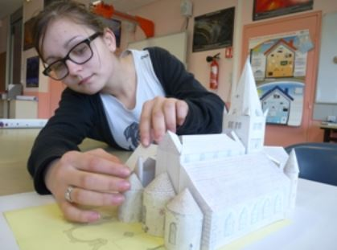
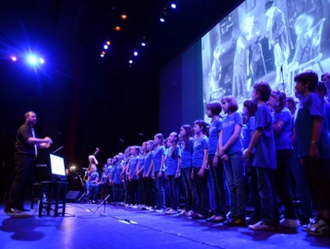
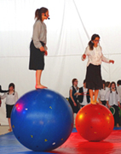
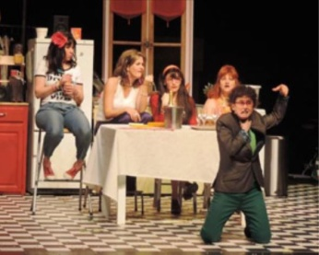
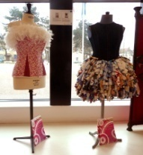
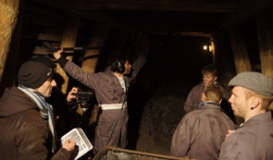
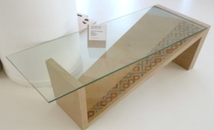
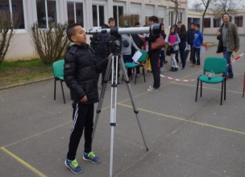
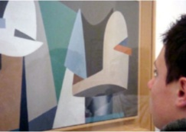
Le parcours d’éducation artistique et culturel
ARTS DE
L’ ESPACE
ARTS
DU SON
ARTS
DU LANGAGE
A
R
T
S
D
U
SPECTACLE
VIVANT
ARTS
DU
QUOTIDIEN
Dans la classe
Hors la classe
Vécu personnel…
ARTS
DU
VISUEL
CULTURE SCIENTIFIQUE
et TECHNIQUE
Notes:
-Le parcours d’éducation artistique et culturel
il a pour but de
favoriser l’égal accès de tous les élèves à une culture artistique personnelle fondée sur des repères communs,
d’initier les élèves aux différents langages de l’art,
de diversifier et développer leurs moyens d’expression,
de contribuer à leur réussite et leur épanouissement
contribuer à l’épanouissement et favoriser la réussite scolaire par le plaisir de l’expérience esthétique
permettre la rencontre des artistes et des œuvres, la fréquentation de lieux culturels par le biais, si possible, de partenariats autour du projet culturel
mettre en cohérence enseignements et actions éducatives, les relier aux expériences personnelles tout au long de la scolarité
faciliter l’inclusion scolaire, améliorer le climat scolaire

Slide 30
Consulter la charte en ligne :
https://lc.cx/4iGh
Notes:
« La laïcité ne se discute pas, ne se négocie pas. Elle s'apprend, se comprend, se vit. Et il nous appartient de la faire respecter ». Discours -Najat Vallaud-Belkacem-04/11/2015
Montrer que la transmission et le partage des valeurs de la République sont LA priorité de l’Ecole. Vidéo de 3 minutes à diffuser, commentaire Abdenou Bidar (philosophe, membre de l’observatoire de la laïcité). Explication de la mission de l’école, deux idées fortes à retenir.
Rappel de l’importance de la charte de la laïcité, base précisant certaines valeurs de la République qui inspirent le vivre ensemble au collège
Elle est la base, précisant certaines valeurs de la République qui inspirent le vivre ensemble à l’école
L’article 7 précise la notion de culture commune partagée
L’article 15 précise que cette notion de culture commune doit être vécue, expérimentée par les élèves pour qu’ils y adhèrent
L’OBS de février est paru avec une couverture dont le titre ne pouvait passer inaperçu : « L’école défiée par la religion ». L’hebdomadaire faisait état des résultats « exclusifs » d’une enquête menée auprès de 9000 collégiens des Bouches-du-Rhône entre avril et juin 2015, par une équipe du CNRS et de l’Institut d’Etudes politiques de Grenoble sous la direction de Sébastian Roché. Les résultats de cette recherche montrent l’emprise du « religieux » sur les jeunes, la prégnance de représentations issues de traditions religieuses et contraires aux principes républicains, la confusion entre le registre de la foi et celui du savoir, avec une forte prééminence chez les jeunes musulmans mais une présence très significative aussi chez les jeunes catholiques…
Dans le même numéro de L’OBS, la ministre de l’Éducation nationale, Najat Vallaud Belkacem, rappelle, en écho, certains principes sur lesquels on ne peut qu’être d’accord : « L’école doit précisément rappeler [ aux jeunes ] que la laïcité garantit leur liberté de croire, ou de ne pas croire, en étant assurés d’être traités de manière égale. (…) Par ailleurs, l’école qui a pour mission d’émanciper les individus, transmet des savoirs vérifiés qui ne peuvent être mis en cause par des croyances, qui, elles, relèvent de la conviction personnelle. »
Mais comment faire ?
Philippe Merieu rappelle l’importance de l’apprentissage de la distinction fondatrice entre le « savoir » et le « croire ».
Merieu
« S’engage alors un travail essentiel : c’est dans l’expérimentation elle-même qu’on découvre que la science, si elle veut pouvoir continuer à chercher, doit refuser, méthodologiquement mais systématiquement, « l’hypothèse Dieu ». « Méthodologiquement mais systématiquement » : tout est là ! Il ne s’agit pas, en effet, d’entrer dans le domaine de la croyance ni d’en interroger la légitimité, mais bien de ne pas y recourir dans le cadre de la démarche scientifique. Car « l’hypothèse Dieu » interromprait immédiatement toute investigation quand, précisément, les élèves manifestent leur volonté de la poursuivre… Et c’est ainsi qu’ils peuvent accéder à la distinction fondamentale entre la structure de la pensée scientifique et celle de la pensée religieuse : la science n’interdit pas de « croire en Dieu », mais propose de « se mettre d’accord » sur des phénomènes et des théories qui, parce qu’ils ne font appel qu’à la démonstration rationnelle acceptable et partageable par tous, sont stabilisés comme des « savoirs », tandis que les croyances relèvent de la sphère privée. »

Slide 31
Autre levier pédagogique: L’EMC
C’est un enseignement qui a pour but de favoriser l’aptitude à vivre ensemble dans une société démocratique et qui vise l’acquisition d’une culture morale et civique et d’un esprit critique
Cette culture morale et civique privilégie la mise en activités des élèves
Qui s’inscrit dans le parcours citoyen de chaque élève de l’école élémentaire à la classe de terminale
Notes:
Les finalités:
viser l’engagement de l’élève citoyen
Faire vivre l’EMC hors de la classe pour développer un discours commun
Modifier le rapport au savoir grâce à la pédagogie de projet
Permettre la coopération entre pairs
Favoriser l’engagement et l’autonomie des élèves
Améliorer le climat scolaire
Valoriser un projet qui nourrit l’identité de l’eple
Permettre la cohésion des équipes au sein de l’établissement
« L’éducation morale n’est pas du seul fait ni de la seule responsabilité de l’école ; elle commence dans la famille. L’enseignement moral et civique se fait quant à lui dans
le cadre laïque qui est celui de la République. » Les valeurs et les normes que cet enseignement a pour objet de transmettre et de faire partager doivent pouvoir être acceptées par tous, quelles que soient les convictions, les croyances ou les choix de vie personnels. Ce sont les valeurs et les normes impliquées par l’acte même d’éduquer telle qu’une école républicaine peut en former le projet pour une société démocratique.
Le programme de l’EMC n’est pas un enseignement de la morale civique. Il existe une gène autour du mot « morale » qui tient à l’usage même du mot: Crainte qu’il n’induise ce que Pierre Khan appelle « la moraline » c’est-à-dire un enseignement moralisateur.
Cet enseignement tel qu’il est conçu dans les programmes n’est pas du tout un enseignement moralisateur mais de permettre la construction chez nos élèves d’une culture morale et civique
La culture est un enseignement ayant pour ambition de donner du sens aux expériences vécues par les élèves, d’en comprendre et d’en identifier les enjeux et de les comparer aux expériences des autres
L’accent mis sur le développement de la sensibilité morale permet de travailler avec les élèves sur leur capacité à se mettre à la place d’autrui, de trouver des conditions nécessaires (mais pas suffisantes) d’un apaisement de la violence interindividuelle
C’est dans l’acquisition d’une culture du jugement moral exigeant la confrontation réglée des idées, l’argumentation réciproque, l’écoute de l’autre, l’inclusion ed l’égalité de tous les participants que pourra se construire ce que Dominique Schnapper appelle « la communauté des citoyens »
C’est dans la valorisation réelle des diverses dimensions de l’engagement, à commencer par l’engagement dans les différents dispositifs de la vie scolaire que les valeurs de la République s’éprouveront en acte et cesseront de n’être que des mots ou concepts abstraits.
L’EMC articule des valeurs, des savoirs et des pratiques. Il a comme finalité de transmettre des valeurs pour faire des élèves des acteurs autonomes et responsables

Slide 32
Des valeurs, des savoirs, des pratiques
Des valeurs
Dignité de la personne humaine, liberté, égalité, fraternité , laïcité ( valeurs républicaines), esprit de justice, solidarité, refus des discriminations, respect
Des Savoirs
Littéraires, scientifiques, juridiques, historiques, philosophiques
Des pratiques
Mise en activité des élèves
Notes:
Les valeurs
La difficulté c’est de transmettre des valeurs comme valeur. Cela consiste à les rendre désirables
Suppose la mise en œuvre de formes pédagogiques appropriées et d’un climat scolaire approprié. Les élèves pourront alors y expérimenter que ces valeurs valent quelque chose et qu’elles valent également quelque chose pour eux.
Les savoirs
Permet d’échapper au moralisme
Des pratiques
Développent chez les élèves une disposition à agir. C’est un enseignement qui met en activité les élèves individuellement ou collectivement. Ils sont mis en situation d’éprouver le sens et la valeur de cet enseignement.
S’effectue à partir de situations pratiques dans la classe ou en vie scolaire

Slide 33
Les 4 principes de l’EMC
Principe d’autonomie
Principe de discipline
Principe de coexistence des libertés
Principe de la communauté des citoyens
Notes:
Penser à agir par soi-même et avec les autres et être capable de répondre de ses pensée et de ces choix (principe d’autonomie)
omie) Comprendre le bien fondé des règles , à y obéir (principe de discipline)
Reconnaître le pluralisme (opinions, convictions, croyances et mode de vie) (principe de coéxistence des libertés)
Construire du lien social et politique (principe de la communauté des citoyens)

Slide 34
Les modalités d’organisation
Recourt à des travaux interdisciplinaires
Les CPE, au même titre que les enseignants doivent faire vivre au moins un de ces 4 principes dans toutes les actions des projets qu’ils mènent.
Fait l’objet d’une évaluation du socle
Il est prévu sans doute une évaluation au DNB

Slide 35
La dimension sensible (domaine 3 du socle)
Mettre en mot ses émotions , les identifier et les contrôler
Les discuter
Ecouter pour mieux comprendre celles d’autrui
Notes:
La sensibilité
C’est la première fois que la sensibilité est évoquée dans des programmes « Il n'y a pas de conscience morale qui ne s'émeuve, ne s'enthousiasme ou ne s'indigne. L'éducation à la sensibilité vise à mieux connaître et identifier ses sentiments et émotions, à les mettre en mots et à les discuter, et à mieux comprendre ceux d'autrui. »
L’EMC va permettre de les identifier, de les mettre en mots, de les dépasser et d’en reconnaitre la valeur ou la légitimité

Slide 36
Dimension normative (domaine 3 du socle)
Règles du vivre ensemble dans une société démocratique
Comprendre la règle
Faire vivre cette règle
Notes:
Le droit et la règle
Cette éducation« tient compte du fait que les qualités attendues des futurs citoyens sont destinées à s'exprimer dans un cadre juridique et réglementaire donné que ces mêmes citoyens peuvent faire évoluer. »On retrouve l’esprit de l’article 6 de la Déclaration des droits de l’homme et du citoyen de 1789 : « La Loi est l'expression de la volonté générale. Tous les Citoyens ont droit de concourir personnellement, ou par leurs Représentants, à sa formation. »
Cette dimension vise à faire acquérir le sens des règles que requiert une société démocratique. Pierre Khan dit qu’elle doit faire comprendre aux élèves que si les règles interdisent, elles autorisent aussi. Elles n’interdisent que pour mieux autoriser.
Cela suppose donc un vrai travail de la communauté éducative sur les règles qui organisent la vie scolaire. Cela suppose également que les élèves soient associés à l’institution de ces règles. Les règles doivent être « instituantes » et non instituées

Slide 37
Dimension cognitive (domaine 3 du socle)
Développer le jugement critique
Etre capable de faire des choix et de les justifier
Travailler sur le langage
Etre capable de remettre en cause et modifier ses jugements initiaux
Différencier l’intérêt particulier de l’intérêt général
Notes:
« Les élèves sont des sujets dont l'autonomie ne peut être progressivement acquise que s'ils ont la capacité de veiller à la cohérence de leur pensée, à la portée de leurs paroles et à la responsabilité de leurs actions. »
Le jugement est essentiel dans l’EMC. Nous vivons dans une société de pluralisme d’opinions, de croyances et de convictions. Il s’agit de permettre aux élèves à comprendre et à discuter des choix moraux que chacun peut faire dans sa vie.
Introduire les élèves à l’idée de raisonnementmoral c’est les mettre en situation d’argumenter, de confronter des idées, de s’initier à la compréhension des problèmes moraux
Ces situations doivent faire appel au développement des capacités d’analyse, à la discussion, à la confrontation des points de vues

Slide 38
Dimension pratique (domaine 2 et 3 du socle)
Mettre les élèves en situation d’apprentissage sur l’engagement citoyen individuel et collectif dans le cadre de la classe, l’établissement et la société
Notes:
L’engagement
« On ne saurait concevoir un enseignement visant à former l'homme et le citoyen sans envisager sa mise en pratique dans le cadre scolaire et plus généralement la vie collective. L'école doit permettre aux élèves de devenir acteurs de leurs choix, et de participer à la vie sociale de la classe et de l'établissement dont ils sont membres. L'esprit de coopération doit être encouragé, la responsabilité vis-à-vis d'autrui mise à l'épreuve des faits. »
On est dans la dimension pratique. L’école doit permettre aux élèves de devenir des acteurs de leurs choix, de participer à la vie sociale de leur classe, établissement dont ils sont membres.
Pour cela il est important de na pas juxtaposer des disciplines et de penser aux espaces et aux temps pour que chaque enfant ou adolescent puisse exercer leurs droits, construire des projets, réaliser des actions (culturelles, humanitaires…)

Slide 39
Atelier 2: Identifier les instances, actions et partenaires au sein de l’EMC
8 groupes (4 pour cycle 3 et 4 pour cycle 4) Chaque groupe travaille sur 1 des domaines de L’EMC cycle 3 et 4 (40 minutes)
Identification des actions et partenaires en fonction des connaissances, compétences et attitudes attendues des élèves dans le cadre de ce dispositif
Cela va permettre aux stagiaires de répertorier ce qu’ils font déjà et d’être du coup une force de proposition pour rentrer dans ce dispositif
Mise en commun. Un tableau récapitulatif sera rempli au fur et à mesure sous padlet ou carte mentale (entre 20 et 30 minutes)

Slide 40
Un exemple de situation d’apprentissage dans le cadre de l’EMC: Les ateliers philosophiques(collège Littré)
Plusieurs démarches possibles
Approche déductive
Approche inductive
Approche polémique
Différents supports pour amorcer la réflexion
Protolangage
Textes, fables
Vidéos, documentaires
Notes:
Approche déductive: on part d’une notion et on s’interroge sur sa signification
Approche inductive (à partir d’un document, d’une situation concrète on en tire des conclusions ayant une portée générale) ;
Approche « polémique » ( partir d’un désaccord, d’une opposition entre deux thèses, deux réponses contradictoires à une question, et chercher , moins à savoir qui a raison ou tort que les présupposés implicites de chaque thèse).
« S’exprimer et se justifier, expliquer et démontrer représentent, en effet, des apprentissages absolument fondamentaux. C’est par là que l’élève sera amené, à élucider le statut de ce qu’il énonce. C’est dans le travail de formulation que se trouve la clé de la compréhension et de la distinction assumée sereinement entre le savoir et le croire. Qui est privé de cette interlocution est condamné à tâtonner sans fin et menacé de confusion mentale : sans étayages psychiques extérieurs, il ne peut se structurer mentalement et reste vulnérable face à toutes les intimidations comme à toutes les emprises. » Mérieu
Le débat argumenté c’est aussi la reconnaissance de l’autre comme un « autre soi-même » et, pour reprendre la belle expression de Paul Ricoeur, de « soi-même comme un autre ». Débattre avec l’autre, c’est se reconnaître comme faisant partie du même monde. C’est reconnaître l’autre comme un interlocuteur qui mérite d’être convaincu et dont l’adhésion m’importe plus que la soumission parce qu’il est, comme moi, un être de raison. Débattre avec l’autre, c’est accepter aussi que je peux être « affecté » par lui : non seulement, parce qu’il peut me permettre de voir des pans entiers de la réalité qui me sont invisibles, mais qu’aussi parce qu’il peut avoir compris mieux que moi certaines choses et qu’ainsi ses objections sont infiniment précieuses. Comme le dit encore Paul Ricoeur, « la tolérance n’est pas une concession faite à l’autre, c’est l’acceptation du fait que je n’ai pas la vérité tout seul ». Qui peut dire, aujourd’hui, que ce n’est pas là un enjeu pédagogique majeur ?

Slide 41
Un exemple de situation d’apprentissage dans le cadre de l’EMC: Les ateliers philosophiques(collège Littré)
Conditions matérielles
Dispositions
Place de l’adulte
Nombre d’élèves
Durée
Conditions institutionnelles
Prise de parole
Secrétaire de séance
Choix du sujet
Mémoire de la réflexion
Notes:
Conditions matérielles : La disposition des élèves :
la disposition traditionnelle (les élèves assis par rangées les uns derrière les autres) rend pratiquement impossible toute discussion véritable ; elle incline les élèves à se tourner vers l’adulte, et celui-ci à endosser son rôle habituel de référent et de pôle pour toutes les interventions des élèves.
Il est donc capital d’adopter une disposition – en cercle, en carré ou en rectangle, peu importe – où les élèves se font tous face et où l’adulte est intégré dans le groupe sans avoir une place privilégiée. Au collège nous animons les ateliers philo au CDI avec les élèves assis en cercle parterre
Le nombre des élèves : l’expérience montre que le nombre idéal pour une participation maximale de chacun est entre 12 et 15, ce qui correspond en gros à une demi-classe. Mais s’il n’est pas possible de scinder le groupe-classe, on peut fort bien mener une discussion avec l’ensemble de celui-ci. Au collège nous avons pris le parti d’imposer ces ateliers sur toutes les classes de 4ème sur une heure de libre : une classe par mois. Chaque classe a un thème différent. Lorsque toutes les classes seront passées, nous organiserons des ateliers pour les volontaires toutes classes confondues.
La durée du débat
1 heure est une durée raisonnable
Conditions institutionnelles
Gestion de la parole : pour éviter les risques de chevauchement des interventions et les rivalités génératrices de bruit et de désordre, on peut utiliser diverses procédures, comme par exemple un « bâton de parole » qui confère à son détenteur le droit exclusif de parler.
Présidence du débat : dans une classe qui ne l’a jamais pratiqué, c’est évidemment l’adulte qui l’assurera. Mais il doit prendre garde en ce cas à limiter ses interventions à la seule gestion de la parole, ou à des relances quand la discussion s’enlise ou patine. Or la tentation est grande, sous couvert d’animation, de reprendre son rôle habituel, de questionner les élèves, de les acheminer vers l’expression d’une idée qu’on a en tête ; et la loi du moindre effort conduit les élèves à reprendre leur posture d’élève qui répond à des questions qu’il n’a pas lui-même élaborées. Il semble donc souhaitable que l’adulte ne prenne pas lui-même parti dans le sujet en débat et qu’il se limite à clarifier, reformuler, structurer les
interventions, puis, en fin de séance, d’en dégager les principales conclusions (points d’accord d’un côté, points de désaccord d’autre part).
Un secrétaire de séance choisi parmi les élèves qui sera la mémoire des axes de réflexions de la classe
Choix du sujet : Sur notre expérience, nous avons décidé avec le documentaliste des sujets présentés sous la forme d’une question. Celle-ci peut commencer par « qu’est-ce que… ? » ( Qu’est-ce qu’un ami, Qu’est-ce qu’un adulte, juste ou injuste?). Ou par « Pourquoi… ? » ( ex. : Pourquoi va-t-on à l’école ? Pourquoi est-on violent ? etc.). Ou encore présenter un choix, un dilemme. Quelle que soit la forme adoptée, il est important, quand on présente le sujet, de l’expliquer et de vérifier que le sens de la question est compris de tous.
¼ d’heure avant la fin, le secrétaire de séance fait un résumé de la réflexion. Nous faisons une carte mentale interactive en ligne de la réflexion commune pour publier sur le blog du CDI

Slide 42
Un Exemple de projet dans le cadre de l’EMC Lutte contre les discriminations (vie scolaire/documentaliste et H/G)
Projet qui permet de travailler les 4 principes de l’EMC
Lutte contre les discriminations (collège Littré H/G vie scolaire et documentation)
discriminations autoevaluation élève.docx
lutte contre les discriminations questionnaire.docx
http://powtoon.com/embed/dWOqhtdMlVx/
http://powtoon.com/embed/fB7DzjYbtXI/
http://powtoon.com/embed/erQiMPVtg09/
http://powtoon.com/embed/b4O1mIhkcdL/
http://powtoon.com/embed/fOYTlU5AvjG/
https://www.powtoon.com/show/gmV5RM9BHjA/untitled1/

Slide 43
Un exemple de projet collaboration CPE et enseignant histoire/géographie « Faire vivre la laïcité au collège »
Fiche action
Critères de réussite
Autoévaluation

Slide 44
Un exemple de projet collaboration CPE et enseignant histoire/français/EPS/PP « des mots pour te dire… »
Dimension sensible de l’EMC
Fiche action
Critères d’évaluation du socle
Fiche autoévaluation élèves

Slide 45
Le conseil de vie collégienne
L’esprit de cette instance est de rendre les collégiens acteurs de la vie de leur établissement
D’être force de proposition dans un cadre que chaque établissement définit.

Slide 46
Pour favoriser l’engagement…
Pour encourager l’engagement des jeunes dans la vie du collège
Construire
Animer
Gérer
« S’engager c’est être utile pour soi, être utile pour les autres, être soi parmi les autres » Noëlle Diebold
Notes:
S’engager c’est apprendre
S’engager c’est être capable de :
Communiquer, échanger, adapter sa prise de parole, savoir débattre, argumenter
Agir et choisir en connaissance de cause
Faire preuve d’initiatives
Etre force de propositions
Prendre des décisions

Slide 47
…Dans un contexte institutionnel et législatif
La loi d’orientation et de programmation pour la refondation de l’Ecole du 8 juillet 2013
Les onze mesures pour une grande mobilisation de l’Ecole pour les valeurs de la République du 22 janvier 2015
La présentation de la réforme du collège « Mieux apprendre pour mieux réussir » du 11 mars 2015
Le socle commun de connaissances, de compétences et de culture à la rentrée 2016 -
Notes:
La loi d’orientation et de programmation pour la refondation de l’Ecole du 8 juillet 2013
Les onze mesures pour une grande mobilisation de l’Ecole pour les valeurs de la République du 22 janvier 2015 avec « la mesure n° 3 : créer un parcours éducatif de l’école élémentaire à la terminale : le parcours citoyen »
La présentation de la réforme du collège « Mieux apprendre pour mieux réussir » du 11 mars 2015 : « faire du collège un lieu d’épanouissement et de construction de la citoyenneté, une communauté où l’expérience individuelle et les activités collectives seront privilégiées »
Le socle commun de connaissances, de compétences et de culture à la rentrée 2016 - Domaine n°3 : formation de la personne et du citoyen

Slide 48
Objectif général: une instance de dialogue
Un espace d’écoute et d’expression consultatif qui émet des avis et des propositions (pouvoir d’initiative) pour améliorer la vie quotidienne des collégiens sur:
Leurs conditions de travail
Leur condition de vie

Slide 49
Des objectifs éducatifs et pédagogiques
Favoriser l'apprentissage des élèves à l’exercice de la vie collégienne et à la citoyenneté en associant les élèves au processus de décision pour leur faire prendre conscience que les décisions prises au sein du collège le sont en fonction de contraintes multiples et répondent très souvent à des objectifs particuliers
Faire vivre les valeurs de la République
Notes:
L’esprit de cette instance est de rendre les collégiens acteurs de la vie de leur établissement
D’être force de proposition dans un cadre que chaque établissement définit.
Donner la parole aux élèves (mieux prendre en compte les attentes des élèves pour l’amélioration des conditions de vie)
Favoriser l'apprentissage des élèves à l’exercice de la vie collégienne et à la citoyenneté
Favoriser l'expression collégienne et l'encadrer (dialoguer, échanger, débattre)
Permettre aux élèves d'impulser des actions
Valoriser les initiatives des élèves
Confronter les élèves à la réalité du fonctionnement de l’établissement

Slide 50
Qui s’inscrivent dans…
Le parcours citoyen
L’EMC

Slide 51
Les questions à se poser
Sa composition
Qui
Combien
Adultes et collégiens
Les modalités d’organisation
Nomination
Désignation
élection

Slide 52
Les questions à se poser
Son fonctionnement
Présidence
Modalités des réunions
Relation avec le CA (compte rendu)
Thématiques de travail et répartition au sein de commissions
Inscription dans le projet d’établissement
Inscription dans le projet vie scolaire

Slide 53
Attributions
Améliorer les conditions de vie (demi-pension, salles d’étude, organisation du temps sur les pauses méridiennes, projets autour du vivre ensemble…
Dialoguer, échanger, débattre, rendre compte
Participer aux décisions de fonctionnement du collège
Notes:
Privilégie l’expression d’idées et de points de vue
Dialoguer et échanger avec les adultes
Prendre en compte les contraintes
Favoriser l’entraide entre jeunes, le bien être et le sentiment d’appartenance

Slide 54
La plus-value pour l’établissement
meilleurs rapports élèves-adultes
meilleure implication des élèves dans la vie de leur collège
sentiment d’appartenance à l’établissement plus grand et renforcé
Une mobilisation plus forte des enseignants concernant les problématiques des élèves –
Validation de certaines compétences du socle : s’engager, s’intégrer, coopérer, prendre des initiatives –
Amélioration du cadre de vie et du bien être des élèves dans leur établissement –
Meilleure visibilité des actions des délégués –
Valorisation plus grande des projets et des réussites des élèves
Diminution des conflits entre les élèves

Slide 55
Pour résumer…
https://www.powtoon.com/presentoons/eVmM9vR1p8W/edit/#/

Slide 56
Autre entrée pédagogique: les EPI (enseignements pratiques interdisciplinaires)
Les EPI portent sur 8 thématiques interdisciplinaires
Transition écologique et développement durable
Sciences technologie et société
Corps, santé, bien être et sécurité
information, communication, citoyenneté
culture et création artistiques
monde économique et professionnel
Langues et cultures de l’antiquité
Langues et cultures étrangères ou régionales
Notes:
Les EPI sont un projet pour travailler différemment une discipline
• Un enseignant n’est pas dans l’obligation d’intégrer un EPI dans chacune de ces classes
pédagogie de projet en interdisciplinaire
Les EPI contribuent à la mise en œuvre du parcours citoyen, du parcours d’éducation artistique et culturel ainsi que du parcours d’avenir
Nous allons évoquer les EPI comme lieux privilégiés de l’acquisition des compétences du socle.
il ne s'agit pas d'un enseignement supplémentaire mais d'une "nouvelle modalité d'enseignement", autrement dit d'une manière différente d'enseigner
pédagogie de projet en interdisciplinarité
Les EPI contribuent à la mise en œuvre du parcours citoyen, du parcours d’éducation artistique et culturel ainsi que du parcours d’avenir
L'enjeu est
d'apprendre autrement,
en mobilisant des compétences de façon plus transversale et
par des approches plus concrètes,
mais toujours dans le cadre des contenus des programmes d'enseignement.
Ils multiplient les situations d'apprentissage permettant d'améliorer la maîtrise de certaines compétences

Slide 57
Les EPI
Toutes les classes à partir du niveau 5ème devront chaque année traiter 2 EPI
Fin de 3ème, tous les élèves auront travaillé 6 EPI
Cet enseignement sera évalué par un oral pour le DNB
L’EPI travaillé apparaîtra sur le nouveau bulletin
L’élève est évalué sur chaque projet au niveau du socle
Les EPI doivent contribuer à élaborer pour chaque élève son parcours citoyen, son parcours d’éducation artistique et culturelle et son parcours avenir)
Chaque projet doit au moins croiser deux disciplines
Notes:
Jouent sur le sens et la motivation des élèves

Slide 58
« Les enseignements pratiques interdisciplinaires concernent les élèves du cycle 4.
Ils permettent de construire et d'approfondir des connaissances et des compétences par une démarche de projet conduisant à une réalisation concrète, individuelle ou collective (qui peut prendre la forme d'une présentation orale ou écrite, de la constitution d'un livret ou d'un carnet, etc.). »
Circulaire du 30 juin 2015
Notes:
« L'enjeu est d'apprendre autrement, en mobilisant des compétences de façon plus transversale et par des approches plus concrètes, mais toujours dans le cadre des contenus des programmes d'enseignement. Ils multiplient les situations d'apprentissage permettant d'améliorer la maîtrise de certaines compétences, notamment pour
la pratique des langues vivantes et des outils numériques. » document DGESCO septembre 2015

Slide 59
Les professeurs documentalistes
les conseillers principaux d'éducation
Toutes les disciplines d'enseignement
Enseignements pratiques interdisciplinaires
participation d'autres personnels de l'établissement
mise en œuvre du parcours citoyen, du parcours d'éducation artistique et culturelle ainsi que du parcours Avenir
partenariats.
Circulaire du 30 juin 2015
Notes:
Toutes les disciplines d'enseignement contribuent aux enseignements pratiques interdisciplinaires.
Les professeurs documentalistes et les conseillers principaux d'éducation, dans leurs champs de compétences respectifs, ont vocation à apporter leur expertise dans leur conception et à participer à leur mise en œuvre
Les personnels de santé, AS, agents …
Les enseignements pratiques interdisciplinaires contribuent, avec les autres enseignements, à la mise en œuvre du parcours citoyen, du parcours d'éducation artistique et culturelle ainsi que du parcours Avenir. La mise en œuvre des parcours doit favoriser la participation d'autres personnels de l'établissement et les partenariats

Slide 60
mettre en pratique les langues vivantes étudiées
s'exprimer à l'oral
des temps privilégiés pour
les outils numériques.
développer l'esprit créatif
conduire un projet, individuel ou collectif
un travail en équipe
Circulaire du 30 juin 2015
Notes:
Les enseignements pratiques interdisciplinaires sont des temps privilégiés pour développer les compétences liées à l'oral,
l'esprit créatif et la participation : les élèves apprennent à s'inscrire dans un travail en équipe, à être force de proposition, à s'exprimer à l'oral, à conduire un projet, individuel ou collectif.
Les enseignements pratiques interdisciplinaires sont aussi l'occasion privilégiée de mettre en pratique les langues vivantes étudiées ainsi que les outils numériques

Slide 61
Apprendre en projet
Séquences d’apprentissage
nécessitées par le projet
Situation de
réinvestissement
des acquisitions
Situation problème ou
Situation déclenchante
Sit. Prob
Sit. Prob
Sit. Prob.
Sit. Prob
Projet
Production
Origine du projet
Élèves
Professeurs CPE
Environnement
Moments de cogestion du projet
éventuellement situation de relance
Situation inductrice
Adhésion des formés
Impulsion d’une dynamique
Détermination des objectifs visés
(Notamment conceptuels)
Présentation du produit
à un public
Effet de feed-back
Évaluation individuelle
Notes:
Qu’est-ce qu’apprendre en projet ?
L’origine d’un projet peut venir d’un enseignant, des élèves eux-mêmes, d’une situation de vie scolaire, ou d’une opportunité extérieure
Il part d’une situation déclenchante : Les situations problèmes : outil efficace, jeu sur la puissance attractive de l’énigme ; obstacle que l’élève ne peut pas franchir sans effectuer un certain nombre d’apprentissage pour lequel on lui fournit des ressources et des contraintes.
Se décompose en plusieurs étapes.
Chaque étape permet de construire de nouveaux savoirs, indispensables à la réussite du projet pour arriver en fin de parcours à une production concrète.
Cette production concrète doit être valorisée par une restitution publique
En cas de réussite, cette production renforcera l’image de soi des élèves. .
Si le projet est perçu comme un défi à relever, il (re)donnera du sens aux apprentissages, y compris scolaires. Les élèves doivent avoir l’impression de soulever des montagnes
En cours d'exécution, les apprenants rencontreront des difficultés, des problèmes à résoudre. Avec l'aide des adultes, ils devront mobiliser savoirs ou savoir-faire déjà existants ou en acquérir de nouveaux, afin de les surmonter et d'avancer dans la réalisation.
Nouvelle approche du savoir : C’est un apprentissage (action) et pas un enseignement (leçon).
Pari difficile à tenir : C’est un enjeu qui donne envie de mobiliser ses énergies (capable de faire des choses difficiles).
Projet collectif : En se serrant les coudes, on peut soulever des montagnes, on apprend à s’organiser pour travailler en équipe
La construction d’un projet :
séduisant ( projet collectif = dynamisme),
sceptique (rencontre avec les savoirs scolaires pas évidente + répartition des élèves en concepteurs, exécutant, chômeurs et perturbateurs, si ça n’est pas régulé),
pertinent si l’on a en tête que tout le monde doit progresser et pas seulement se perfectionner un peu dans ce qu’il sait déjà faire.
Dc rotation des tâches, distribution des responsabilités pour faire l’apprentissage de l’autorité légitime car la responsabilité donne des droits et des devoirs.
61

Slide 62
Lien avec les E.P.I
Séquences d’apprentissage disciplinaire en lien avec l'E.P.I. et nécessitées par le projet
Situation problème ou
Situation déclenchante
Situation de réinvestissement des acquisitions
Dans une nouvelle situation d’apprentissage
Dans un autre contexte
Dans un autre champ disciplinaire
Sit. Prob
Sit. Prob.
Projet interdisciplinaire
Production
Origine du projet
Élèves
Professeurs, CPE
Environnement
8 thématiques des EPI
Moments de cogestion du projet
éventuellement situation de relance
Nécessité pour les enseignants ou CPE : temps de co-animation + temps de coordination pour donner du sens au projet.
Présentation du produit à un public
Livret scolaire trimestriel
Commentaires sur les projets menés
DNB épreuve orale :
Présentation d’un projet interdisciplinaire conduit
dans le cadre des EPI…
Situation inductrice
Adhésion des formés + Impulsion d’une dynamique
Détermination des objectifs visés (Notamment conceptuels)
Support du projet interdisciplinaire présenté en co-animation
par les enseignants ou CPE représentant les disciplines associées à l’EPI
Notes:
Place du CPE dans les EPI
En s’investissant dans les EPI, les CPE sortent des sentiers battus : en allant au-delà de la prise en charge coutumière des heures de vie de classe ou de la formation des délégués, il prend une place dans le temps scolaire de l’élève. En construisant en partenariat avec d’autres adultes de l’EPLE, il ajoute une corde à son arc et conforte son appartenance à l’équipe pédagogique.
62

Slide 63
Un exemple d’EPI « passe muraille et ouvre moi ta porte »
fiche action projet
critères de réussites
Autoévaluation élèves

Slide 64
Autre champ d’intervention L’accompagnement personnalisé
Concerne tous les élèves, selon leurs besoins, dans le cadre des programmes et du socle
3h en 6ème et au moins une heure sur les 3 autres niveaux
Les élèves pourront être regroupés en fonction de leurs besoins ou des compétences spécifiques à travailler d’où la pertinence d’ une expertise des élèves par le CPE (connaissance du parcours, du vécu, des difficultés…)
L’objectif principal est l’acquisition de méthodes (apprendre une leçon, faire des révisions, comprendre et rédiger un texte, faire une recherche documentaire…)
Notes:
L’objectif est de leur permettre d’améliorer leurs compétences et de contribuer à la construction de leur autonomie intellectuelle
L’AP s’adresse à tous les élèves selon leurs besoins
Il est destiné à soutenir leur capacité d’apprendre et de progresser, notamment dans leur travail personnel, à améliorer leurs compétences et à contribuer à la construction de leur autonomie intellectuelle
L’AP doit travailler à :
La construction de l’autonomie
Une remise à niveau
Un approfondissement
Un soutien
Un entrainement
Un travail en collaboration entre élèves

Slide 65
La place de la vie scolaire dans l’AP
Co animation CPE et enseignants
Formation des AED et AP aux outils permettant aux élèves d’apprendre à apprendre (apport des neurosciences)
Création d’ateliers parents
Notes:
Co animation CPE et enseignants
Formation des AED et AP aux outils permettant aux élèves d’apprendre à apprendre (apport des neurosciences)
Création d’ateliers parents
Le CPE peut s’il le souhaite animer des séances d’AP mais il a tout intérêt à intégrer ses AP ou AED pour une reconnaissance de la vie scolaire dans son intégralité sur ce champ de compétence.
En s’impliquant dans ce dispositif, le CPE peut développer de nouvelles compétences à gagner en crédibilité pédagogique vis-à-vis des élèves et des enseignants. C’est une façon de lutter contre la problématique toujours aussi prégnante du décrochage scolaire. C’est aussi une façon de renforcer le partenariat avec les PP

Slide 66
La spécificité du domaine 2
et l'apport des neurosciences
Apprendre à apprendre, seuls ou collectivement, en classe ou en dehors
Notes:
Concernant deux difficultés majeures rencontrées par les élèves , l’attention et la mémorisation, les neurosciences nous apporte un éclairage nouveau :
Deux définitions :
Les neurosciences
Les neurosciences désignent l’étude scientifique du système nerveux et du fonctionnement du cerveau, depuis le niveau moléculaire jusqu’au niveau comportemental. Elles ont désormais un statut interdisciplinaire, et voient leurs découvertes ou avancées exploser depuis 15 ans, grâce notamment aux progrès technologiques d’imagerie cérébrale (dont l’IRM fonctionnel pour le plus connu). Le but des neurosciences : mieux comprendre le fonctionnement du cerveau.
La neuroéducation est le mariage entre les neurosciences et les sciences de l'éducation : elle étudie les mécanismes cérébraux en lien avec les apprentissages scolaires et l'enseignement. La neuroéducation donne des pistes qui peuvent éclairer les pratiques pédagogiques.
66
https://youtu.be/aOcpR8K0VRs
Plasticité du cerveau: : connexion, déconnexion: 15,28 mn- 19,10mn
Mémoire de travail et à long terme avec construction des faux souvenirs: 19,22m – 25n
A/R mémoire court et long terme: 29,43mn - 33,14mn
Effacement des données pour la mémoire de travail, tri de l’utile et de l’inutile: 33,14 mn– 34,45mn
La mémoire de travail efface ce qu’elle pense ne pas être important 39,52mn – 43,10mn
La mémoire de travail efface aussi si il y a trop de données 43,10mn _45,25 mn
La mémoire garde ce qu’elle a vue plusieurs fois (courbe de temps entre la MCT et celle à LT)
histoire du chat: 1h19
Les trois cerveaux et leur influence sur les apprentissages 1h39
https://youtu.be/57hotR9avvc Les 3 cerveaux
Les cartes mentales et skethnotes: 1h05 /1h14

Slide 67
L’apport des neurosciences pour travailler en AP
La neuroéducation: domaine de recherche qui étudie les problématiques éducatives selon une approche neuroscientifique
Nous permet de comprendre et de faire comprendre aux élèves comment le cerveau apprend et mémorise. Le faire connaitre aux élèves les aiderait à mieux apprendre
http://www.neurosup.fr/La_neuroeducation.Z.htm#Neurosup_programme_de_neuroeducation.C
Notes:
1minute : Présenter les travaux d’Eric Gaspart et de la conférence neurosup
Les neurosciences désignent l’étude scientifique du système nerveux et du fonctionnement du cerveau, depuis le niveau moléculaire jusqu’au niveau comportemental. Elles ont désormais un statut interdisciplinaire, et voient leurs découvertes ou avancées exploser depuis 15 ans, grâce notamment aux progrès technologiques d’imagerie cérébrale (dont l’IRM fonctionnel pour le plus connu). Le but des neurosciences : mieux comprendre le fonctionnement du cerveau.
La neuroéducation est le mariage entre les neurosciences et les sciences de l'éducation. Elle étudie les mécanismes cérébraux en lien avec les apprentissages scolaires et l'enseignement. La neuroéducation donne des pistes qui peuvent éclairer les pratiques pédagogiques.
Transpositions en classe très simple
Permet de comprendre certains fonctionnements ou dysfonctionnement de l’élève
Donne des pistes pour apprendre aux élèves à apprendre

Slide 68
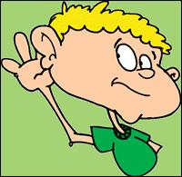
L’attention…
« Quand le prof me dit quelque chose, ça me fait penser à autre chose et je perds le fil de l'histoire. »
Un élève qui manque d'avoir une crampe à force de lever la main est finalement interrogé. Il déclare alors : « Ben...J'ai oublié ma question ! »
«Je n'arrive pas à être concentré longtemps sur la même chose, ça me fatigue. »
http://www.aventurecoaching.com/images/ecoute.gif
Notes:
68
L’attention et la mémorisation. 2 minutes
Ces paroles d'élèves révèlent des difficultés liées à l'attention. Quel éclairage nous donne les neurosciences à ce propos ? Deux définitions :
Les neurosciences
Les neurosciences désignent l’étude scientifique du système nerveux et du fonctionnement du cerveau, depuis le niveau moléculaire jusqu’au niveau comportemental. Elles ont désormais un statut interdisciplinaire, et voient leurs découvertes ou avancées exploser depuis 15 ans, grâce notamment aux progrès technologiques d’imagerie cérébrale (dont l’IRM fonctionnel pour le plus connu). Le but des neurosciences : mieux comprendre le fonctionnement du cerveau.
La neuroéducation est le mariage entre les neurosciences et les sciences de l'éducation : elle étudie les mécanismes cérébraux en lien avec les apprentissages scolaires et l'enseignement. La neuroéducation donne des pistes qui peuvent éclairer les pratiques pédagogiques.
Pour ceux qui souhaiteraient approfondir ces questions , renvoyer à la biblio-sitographie succincte figurant dans le fil rouge
68
Ces paroles d'élèves révèlent des difficultés liées à l'attention.
L’attention et autres formes d’attention
Ces paroles d'élèves révèlent des difficultés liées à l'attention. Quel éclairage nous donne les neurosciences à ce propos ?
On observe des difficultés d’attention ces dernières années chez les élèves. L’origine du problème privilégié par les neurosciences se situe dans les habitudes prises avec les technologies numériques qui ont des répercussions dans nos vies
Internet et les répercussions positives : Les élèves ont progressé dans deux domaines
pour trouver de l’information
pour prendre des décisions rapidement
Répercussions négatives
difficultés d’attention
L’attention ne peut porter que sur une seule chose or il y a des vidéos, des couleurs, du son…Notre attention est en surchauffe. Les signaux ne sont plus traités par ordre d’importance mais ils sont traités chronologiquement (le téléphone sonne, on répond, puis un mail, on répond, puis un sms, on répond)
On ne peut pas traiter toutes les informations qui nous parviennent au risque d’une mort d’épuisement. Le cerveau doit donc faire des choix en privilégiant une cible principale
Il devient difficile de tout mémoriser. Avec les liens hypertextes au bout du 3ème lien, on ne se souvient plus ce que nous cherchions au début.
Pour éviter que les informations ne s’effacent, il faut tout d'abord capter l'attention. Il ne suffit pas de dire « Un peu de silence soyez attentifs » sans autres indications pour que cela fonctionne.
Il faut faire en sorte de capter l'attention sur un court temps pour que l’information soit stockée par la mémoire de travail et qu’elle s’installe durablement dans la mémoire à long terme, sinon il y aura effacement.
Si l'information est stockée pendant un court temps et qu'on explique qu'elle sera utilisée dans un très bref délai, l'info sera encodée puis consolidée dans la mémoire à long terme.
Par exemple dire : « dans 10 minutes on va faire telle chose. Et vous ne pourrez le réussir que si vous allez retenir ceci »
Dire quel est le but de chaque activité et le dire plusieurs fois pour que le cerveau se dise « ah, ok, ça va me servir, je retiens »
Faire le test stéphanie 34 mn 42

Slide 69
TRAVAILLER LA CONCENTRATION AVEC LES 2L7VES
Du côté des adultes
Avertir les élèves quand il y a des passages importants de son discours à retenir
Expliquer le but de l’activité
Du côté des élèves
Ecouter en se mettant dans la peau de quelqu’un qui devrait retenir dans le but de le répéter à quelqu’un d’autre après
S’entrainer aux mono-tâches
http://www.negundosports.com/wp-content/uploads/2013/08/eleves-en-classe1.jpg
Notes:
69
Durée 1 min.
Pistes inspirées d'une présentation d'Eric Gaspar.
69
.
Par exemple dire : « dans 10 minutes on va faire telle chose. Et vous ne pourrez le réussir que si vous allez retenir ceci »
Dire quel est le but de chaque activité et le dire plusieurs fois pour que le cerveau se dise « ah, ok, ça va me servir, je retiens »
Le jeu du journalisme permet de leurrer le cerveau et évite l’effacement
S’entrainer à la mono-tâche : Apprendre à l’élève à relire une copie, un devoir en relisant par étapes.
Exemple en rédaction :
Faire une 1ère lecture pour vérifier la concordance des temps puis
2ème lecture pour vérifier les conjugaisons
3ème lecture pour l’accord des participes passés
4ème pour l’accord des noms et adjectifs
En maths
Vérifier la méthode rien que la méthode : 1er filtre
Le vocabulaire rien que le vocabulaire : 2ème filtre
Les calculs rien que les calculs : 3ème filtre

Slide 70
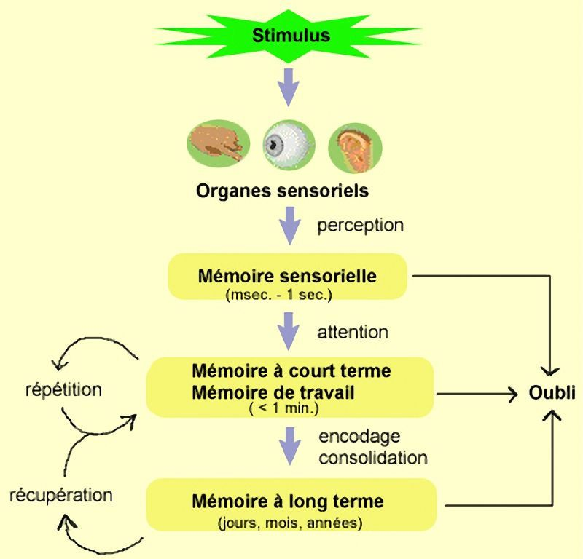
Les mémoires
Constat :
Le cerveau stocke des informations mais passe aussi son temps à effacer des données.
Pourquoi ?
Schéma général de l’organisation de la mémoire
(Le cerveau à tous les niveaux), selon le schéma séquentiel en trois étapes d’Atkinson et Shiffrin (1968)
Notes:
70
Les mémoires. 1 min.
Constat : Le cerveau stocke et efface aussi facilement les informations. Pourquoi ?
Le fonctionnement des trois mémoires retenues (il en existe d'autres) jouent un rôle déterminant dans le processus de mémorisation. Commenter le schéma….Pour que ces mémoires fonctionnent il faut tout d'abord capter l'attention. Suffit-il de dire: « Un peu de silence soyez attentifs » sans autres indications ? Certainement pas : il faut faire en sorte de capter l'attention sur un court temps pour que celle-ci soit stockée par la mémoire de travail sinon il y aura effacement.
Si l'information est stockée pendant un court temps et qu'on explique qu'elle sera utilisée dans un très bref délai , l'info sera encodée puis consolidée dans la mémoire à long terme.
70
Constat : Le cerveau stocke et efface facilement les informations. Pourquoi ?
La mémoire à court terme ou mémoire de travail : Elle travaille dans l’instant. Elle trie les informations et efface celles qu’elle ne juge pas utiles
Mémoire à long terme : la mémoire des souvenirs
Notre mémoire ne s’attache que ce à quoi nous sommes attentifs. Or notre attention est limitée, le cerveau donne la priorité à ce qui lui semble le plus important
Il faut sortir de la fausse image du cerveau qui ressemblerait à un ordinateur qui ne fait qu’enregistrer et où aucun fichier ne s’effacerait sans qu’on le lui demande explicitement. La mémoire de travail est autant faite pour enregistrer que pour effacer. Le cerveau fait ça très vite et sans que l’on en ait conscience
La mémoire de travail ne peut retenir que 7 items plus ou moins 2 en moyenne. AU-DELA, elle va effacer pour faire de la place. Et on ne peut pas savoir à l’avance quelles vont être les victimes de l’effacement
Test des chiffres p. 22 :
1969 : 1 item alors que 1-9-6-9 : 4 items
Astuces: regrouper: par catégories, par colonnes, en une phrase, etc
Cf: maisouetdoncornicar/ numéro de tel, plaques minéralogiques pour en faire des paquets. Cela permet de faire croire à notre cerveau qu’il y en a moins à traiter. Du coup, il en efface moins
D’après les recherches, il n’est pas possible d’augmenter la taille maximale de notre mémoire de travail. C’est dommage car il est prouvé que de nombreuses difficultés scolaires ont pour origine une mauvaise utilisation de cette mémoire de travail, d’autant plus si elle est faible au départ : oubli d’une consigne donnée, difficulté de donner du sens à un texte quand il est un peu long…

Slide 71
FAIRE DES ALLERS / RETOURS RÉGULIERS POUR PERMETTRE LA MÉMORISATION (BRASSAGE PRÉSENT / PASSÉ)
Du côté des adultes
Faire des pauses réflexives
Faire des vrai / faux
Proposer des supports visuels accrochés aux murs de la classe (posters, productions d’élèves)
http://www.negundosports.com/wp-content/uploads/2013/08/eleves-en-classe1.jpg
Notes:
71
Durée 1 min.
Pistes inspirées d'une présentation d'Eric Gaspar.
71
.
Supports visuels : les changer régulièrement. Par exemple afficher des règles d’orthographe dans des salles d’autres disciplines, salle d’études
Leur faire noter à l’écrit sur un brouillon les questions qu’ils pourraient poser pour éviter d’oublier au bout de 2 minutes ce qu’ils voulaient dire
Résumer au début de la séance ce qui a été travaillé la séance précédente
Utiliser les 5 dernières minutes pour faire le résumé de l’heure écoulée

Slide 72
GARDER L’INFORMATION SUFFISAMMENT DANS LA MÉMOIRE DE TRAVAIL POUR QU’ELLE PASSE DANS LA MÉMOIRE À LONG TERME.
Du côté des adultes
Toujours prévenir quand la mémoire de travail doit mémoriser
Faire des regroupements par dénomination
Faire réaliser des cartes mentales
Faire concevoir des fiches de révision « allégées » (en mots, présentation, …) sur un format paysage de taille A4
http://www.negundosports.com/wp-content/uploads/2013/08/eleves-en-classe1.jpg
Notes:
72
Garder l’information….1 min.
Se souvenir que 7 items (+ou- 2 selon les individus) peuvent être mémorisés simultanément. Si on opère des regroupements par dénomination, chaque étiquette sera considérée comme un item ce qui permettra de mémoriser davantage d’informations.
Le format paysage conviendrait davantage que le format ordinaire pour la mémorisation.
Pistes pour l'AP : apprendre à l'élève à regrouper les éléments d'un cours à concevoir des cartes mentales.
72
Durée 1 min.
Pistes inspirées d'une présentation d'Eric Gaspar.
istes pour l'AP : apprendre à l'élève à regrouper les éléments d'un cours à concevoir des cartes mentales.
La participation permet la compréhension et la construction des savoirs mais la compréhension ne signifie pas forcément la mémorisation ; ce qui permet la mémorisation ce sont les allers retours réguliers entre mémoire de travail et mémoire à long terme.
On ne participe pas pour participer mais pour créer des allers retours entre la mémoire de travail et la mémoire à long terme pour mémoriser.
Autre stratégie: les indices récupérateurs: dessins, schéma. Le cerveau relie en permanence le nouveau à l’ancien, l’inconnu au connu, l’impersonnel au personnel.
Quand l’indice est personnel, il est une composante d’une assemblée de neurones stable et rapide, la nouvelle information bénéficie de tout le réseau antérieur,
Possibilité d’utiliser la vidéo « Différenciation et personnalisation - indicesrecuperateurs_carte_croquenote.mp4 » (3min22s) en cas de besoin
Quelques pistes:
Les indices récupérateurs dans la carte heuristique
Le croque-note
Les illustrations

Slide 73
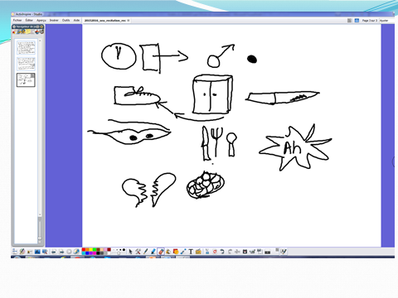
Notes:
Minuit. Voici l'heure du crime. Sortant d'une chambre voisine, Un homme surgit dans le noir.
Il ôte ses souliers, S'approche de l'armoire Sur la pointe des pieds Et saisit un couteau
Dont l'acier luit, bien aiguisé. Puis, masquant ses yeux de fouine Avec un pan de son manteau, Il pénètre dans la cuisine Et, d'un seul coup, comme un bourreau Avant que ne crie la victime, Ouvre le cœur d'un artichaut.

Slide 74
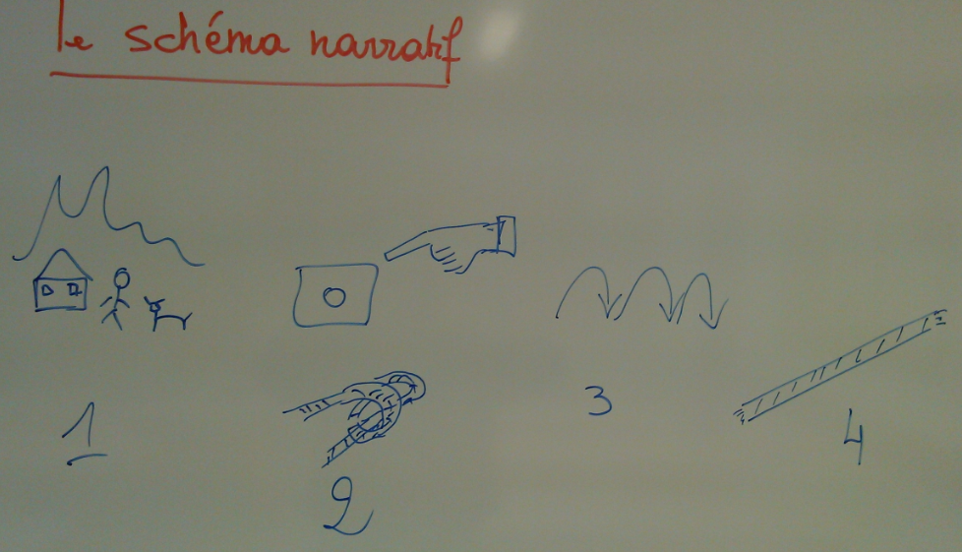
Notes:
Exemples :
Les croque-notes : Exemples de croquenote pour permettre une visualisation des allers-retours d’une mémoire à l’autre et la création d’indices récupérateurs
C'est grâce à la répétition que les informations stockées en mémoire de travail sont ensuite encodées en mémoire à long terme.
Plus on fera d'allers retours, plus on mémorisera car si les choses sont répétées plusieurs fois, le cerveau va porter son attention là-dessus et se dire qu’il s’agit de quelque chose d’important qu’il faut retenir et non l’effacer
A cause de : diapo suivante

Slide 75
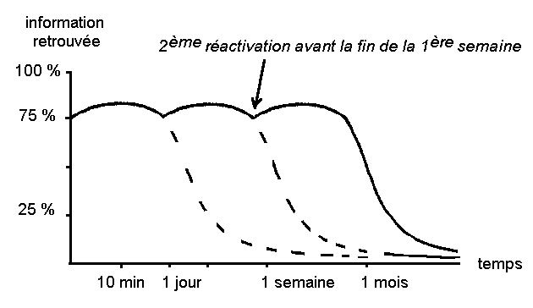
Image extraite d’une présentation d’Eric Gaspar.
Notes:
75
Courbe de la mémoire. 2 min.
Ligne en pointillés : pourcentage des informations restantes en l'absence de réactivation de la mémoire.
Le cerveau passe son temps à trier..mais s'il voit quelque chose 2 fois dans la même journée, il se dit qu'il faut qu'il le retienne : relecture de ce qui é été vu dans la journée, puis la veille du cours précédent.
En l'absence de réactivation, il y a effacement progressif.
Réserves :
Les pistes proposées par Eric Gaspar (astuces mnémotechniques, conseils de méthodes) ne doivent pas inviter les enseignants à privilégier une pédagogie centrée excessivement sur la mémorisation. Il s’agit de conjuguer ces découvertes neuroscientifiques avec les situations d’apprentissage en classe et l’accompagnement de l’élève : ce qu’il peut faire en cours et en dehors du cours.
Transition: Comment on évalue le socle? Mettre en place le travail par compétences
75
Même dans la mémoire à long terme, si on ne réactive pas régulièrement, la trace mnésique devient plus instable, fragile, ténue.
Réactiver la mémoire en dehors du cours.
Cette réactivation de la mémoire peut-être amorcée et accompagnée en AP mais en prenant connaissance du fonctionnement de sa mémoire, l’élève apprend à la gérer
Courbe de la mémoire.
Ligne en pointillés : pourcentage des informations restantes en l'absence de réactivation de la mémoire.
Le cerveau retient plus facilement ce qui a été vécu au moins deux fois dans la même journée.
Le cerveau passe son temps à trier, mais s'il voit quelque chose 2 fois dans la même journée, il se dit qu'il faut qu'il le retienne : relecture de ce qui é été vu dans la journée, puis la veille du cours précédent.
En l'absence de réactivation, il y a effacement progressif.
Histoire du chat : Stéphanie 2 minutes 14h38

Slide 76
Travaux d’Eric Gaspard
https://youtu.be/aOcpR8K0VRs
Plasticité du cerveau: : connexion, déconnexion: 15,28 mn- 19,10mn
Mémoire de travail et à long terme avec construction des faux souvenirs: 19,22m – 25n
A/R mémoire court et long terme: 29,43mn - 33,14mn
Effacement des données pour la mémoire de travail, tri de l’utile et de l’inutile: 33,14 mn– 34,45mn
La mémoire de travail efface ce qu’elle pense ne pas être important 39,52mn – 43,10mn
La mémoire de travail efface aussi si il y a trop de données 43,10mn _45,25 mn
La mémoire garde ce qu’elle a vue plusieurs fois (courbe de temps entre la MCT et celle à LT) diaporama processus de mémorisation, M. Chevalier histoire du chat: 1h19
Les trois cerveaux et leur influence sur les apprentissages 1h39
https://youtu.be/57hotR9avvc Les 3 cerveaux
Les cartes mentales et skethnotes: 1h05 /1h14
Notes:
La plasticité cérébrale: Capacité du cerveau à s’adapter à tous les évènements et à se transformer à chaque minute. Le simple fait de se rappeler son repas d’hier ou le planning de nos dernières vacances vont créer de nouvelles connexions entre les neurones
La mémoire à court terme travaille dans l’instant. Elle trie les informations et efface celles qu’elle ne juge pas utile. Il faut donc des techniques pour faire comprendre aux élèves qu’il s’agit d’une information utile (dire « dans 10 mn, on va faire telle chose. Vous ne pourrez le réussir que si vous allez retenir ceci. Rappeler les objectifs de telle activité plusieurs fois pour que le cerveau se dise « ok, ça va me servir, il faut que je retienne »
Elle efface également si elle est en surcharge (les 7 items) (ne pas enchainer trop d’informations en même tps. Classer par catégories, cartes mentales, sketchnotes
La mémoire ne s’attache que ce à quoi nous sommes attentifs (les priorités que retient le cerveau). Le cerveau ne donne priorité qu’à ce qu’il croit être le plus important
On retient mieux lorsque les choses sont répétées plusieurs fois. Le cerveau va considérer que c’est une chose importante et ne le mettra pas à la corbeille mais dans la mémoire à long terme

Slide 77
Socle, EMC, EPI et AP: une légitimité pédagogique pour le CPE
Le socle a déjà légitimé notre action professionnelle. Ces nouveaux dispositifs renforcent cette légitimité
Le CPE participe à la mise en place des différents parcours des élèves
On lie savoirs, savoir-être et savoir-faire par une approche pédagogique transversale
On crée des liens de confiance avec les élèves
On travaille à faire progresser tous les élèves
On donne du sens aux apprentissages en stimulant la motivation intrinsèque
Notes:
L’arrivée du socle a bouleversé la conception d’évaluation. Avec les nouveaux dispositifs et le nouveau socle il n’y a plus d’opposition entre l’éducation et la pédagogie.
Ces dispositifs instaurent des passerelles entre les disciplines et rapprochent l’éducatif du pédagogique.
Le CPE a donc, au même titre que les enseignants une responsabilité collective dans l’évaluation transversales des compétences au sein de l’EMC, des EPI et de l’AP.
Toutes les missions et actions du CPE lui donnent l’opportunité de s’investir dans ces champs
Cette légitimité pédagogique est le moyen d’amorcer de réels changements dans nos pratiques et d’être un acteur au cœur de la construction citoyenne des élèves.
La motivation intrinsèque: Elle assure une persévérance. L’élève développe un sentiment de compétence lui procurant intérêt et satisfaction. Elle est associée à des activités de créativités et à des stratégies d’apprentissage basées sur la compréhension. Mais c’est une motivation qui n’est possible que pour des activités attractives. Pour les autres activités qui peuvent être rébarbatives, inintéressantes ou pénibles, il faut bien avoir recourt à la récompense…pour motiver.
Motivation extrinsèque: Le comportement de l’élève régulé par 4 sources:
Régulation externe: je fais cette activité parce qu’on me le demande
Régulation introjectée: Je fais cette activité pour éviter d’être puni
Régulation identifiée: Il faut que je fasse cette activité pour avoir une bonne note
Régulation intégrée: Je veux me prouver que j’en suis capable

Slide 78
EMC, EPI et AP: Des bénéfices pour les élèves
Mieux se connaître , renforcer l’estime de soi
Développer des compétences
S’organiser, acquérir une méthodologie pour être autonome
Prendre conscience de ses marges de progrès
Développer l’esprit critique et l’autonomie
Développer les valeurs civiques et sociales

Slide 79
Des conséquences sur l’évaluation
Nouveau Livret
Evaluation des degrés de maîtrise
Notes:
Le CPE a toute sa place dans les renseignements du nouveau bulletin. Il peut renseigner les compétences travaillées au sein des EPI auxquels il aura participé ; les séances d’AP animées avec les renseignements sur les progrés effectués par les élèves. Le parcours citoyen est aussi à renseigner. Le CPE prend ici une place importante au sein des conseils de classe qui dépasse le simple constat des absences ou des problèmes de comportement des élèves.
Successeur du LPC : LSUN livret unifié de suivi numérique
Points forts : Il sera commun à l’école primaire, au collège et aux classes de seconde. Il permettra un suivi complet de l’élève tant pour les notes, les compétences et les validations (B2I, ASSR, premiers secours….) Il sera consultable par les familles à un niveau d’information adapté. Il sera intégré dans un environnement logiciel global.
Points faibles : Seul l’usage du module obligatoire de validation des compétences et d’attestations est obligatoire. Pour convaincre les chefs d’établissement, il faudra donner comme argument que le suivi de l’élève depuis la primaire permettra une continuité et permettra de travailler en complémentarité de ce qui a déjà été fait et travaillé. Lorsqu’un élève changera d’établissement, les données ne seront pas perdues. L’établissement aura un regard sur ce qui a déjà été acquis et sur ce qu’il restera à travailler. Cependant, la concurrence avec les éditeurs privés continue. Le travail du groupe est de faire comprendre aux chefs d’établissement l’intérêt de travailler avec LSUN.
Validation et évaluation
Accent sur la justice scolaire, conséquence des dernières conclusions de pisa. Le socle commun doit inventer un nouveau modèle de justice scolaire. L’évaluation des compétences va sans doute se faire avec 4 niveaux de maitrise des compétences. Seul le niveau le plus bas empêcherait la validation du socle. Reconnaissance du développement de l’angoisse et du stress face à la multiplication des évaluations. La moyenne générale est proscrite. Cela détourne les élèves des savoirs. Idée d’un portefeuille de compétences permettant de travailler l’orientation des élèves de manière plus fine.

Slide 80
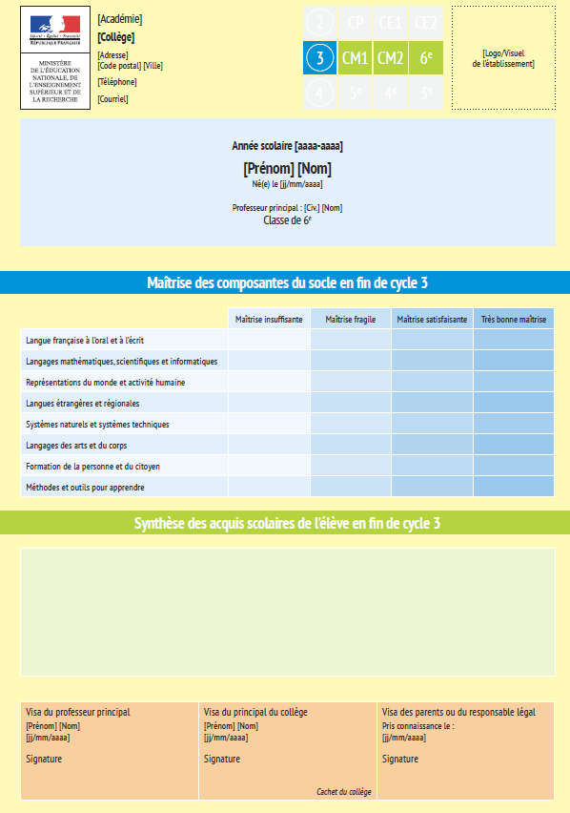
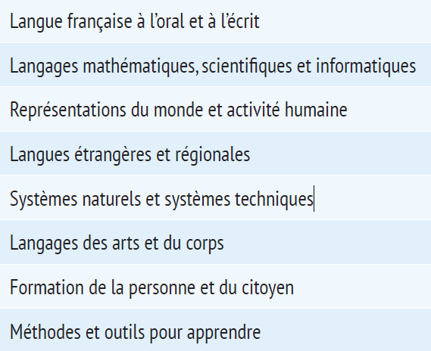
Évaluation : Fin du cycle 3
Une fiche dressant un bilan global sur les 8 champs d’apprentissage du socle clôturera le cycle 3 (dernier trimestre de la classe de 6e).
Chaque champ d’apprentissage devra être positionné sur 1 des 4 niveaux de maîtrise.
Notes:
Les 8 champs d’apprentissages :
Le domaine 1 (les langages pour penser et communiquer) du socle est divisé en 4 champs.
Les 4 autres champs d’apprentissage correspondent aux domaines 2 à 5 du socle.
Décret n° 2015-372 du 31-3-2015 - J.O. du 2-4-2015
Bulletin officiel n° 17 du 23 avril 2015
« Art. D. 122-3. - Les acquis des élèves dans chacun des domaines de formation sont évalués au cours de la scolarité sur la base des connaissances et compétences attendues à la fin des cycles 2, 3 et 4, telles qu'elles sont fixées par les programmes d'enseignement.
Dans le domaine de formation intitulé "les langages pour penser et communiquer", cette évaluation distingue quatre composantes : langue française ; langues étrangères et, le cas échéant, langues régionales ; langages mathématiques, scientifiques et informatiques ; langages des arts et du corps.
L'acquisition et la maîtrise de chacun de ces domaines ne peuvent être compensées par celles d'un autre domaine.
Les quatre composantes du premier domaine, mentionnées dans l'alinéa ci-dessus, ne peuvent être compensées entre elles.
En fin de cycle 4, le diplôme national du brevet atteste la maîtrise du socle commun. »
À la fin de la scolarité obligatoire, les parents disposeront d’un dossier simple d’une trentaine de bulletins.
80
Les 8 champs d’apprentissages :
Le domaine 1 (les langages pour penser et communiquer) du socle est divisé en 4 champs.
Les 4 autres champs d’apprentissage correspondent aux domaines 2 à 5 du socle.
« Art. D. 122-3 « Dans le domaine de formation intitulé "les langages pour penser et communiquer", cette évaluation distingue quatre composantes : langue française ; langues étrangères et, le cas échéant, langues régionales ; langages mathématiques, scientifiques et informatiques ; langages des arts et du corps. »
L'acquisition et la maîtrise de chacun de ces domaines ne peuvent être compensées par celles d'un autre domaine.
Les quatre composantes du premier domaine, mentionnées dans l'alinéa ci-dessus, ne peuvent être compensées entre elles.
En fin de cycle 4, le diplôme national du brevet atteste la maîtrise du socle commun. »
À la fin de la scolarité obligatoire, les parents disposeront d’un dossier simple d’une trentaine de bulletins
4 Niveaux de maitrise : Signaler que pour évaluer le degré de maîtrise, il faudra s’appuyer sur certaines compétences transversales.

Slide 81
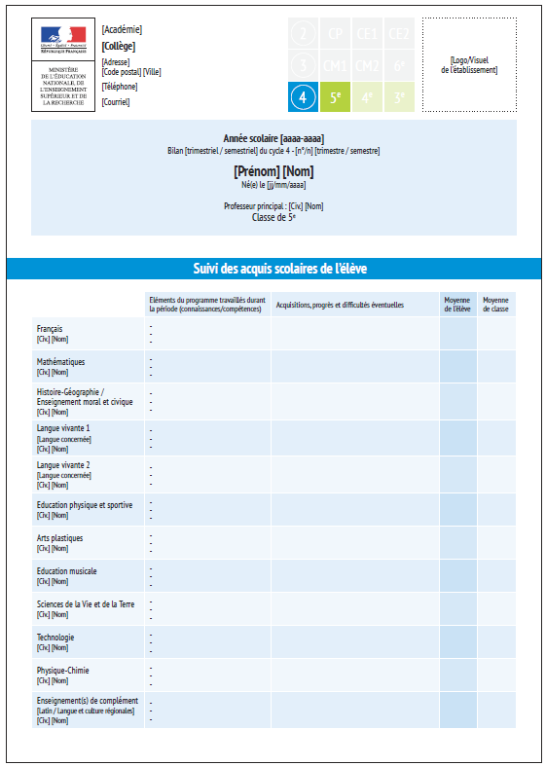
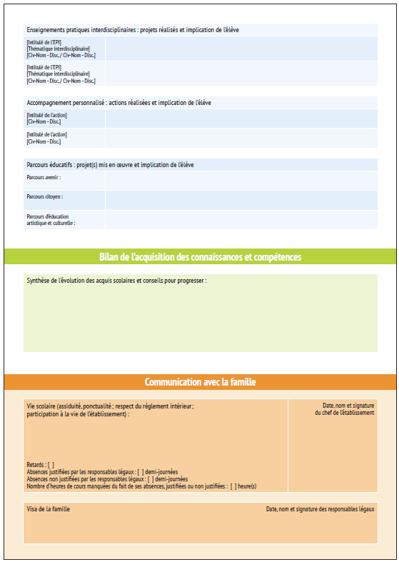
En cours de cycle 4 : un nouveau bulletin (projet)
Au verso :
Les projets menés
EPI
AP
Les parcours éducatifs
Les appréciations générales
La vie scolaire
Au recto :
le niveau des élèves par matière
Les éléments du programme travaillés durant la période
Les acquis, les progrès et les difficultés
Notes:
Le bulletin périodique est un outil simple et précis. Il indique aux parents les éléments du programme sur lequel leur enfant est évalué.
- Au recto, le niveau des élèves par matière (les objectifs notionnels sont ciblés, des commentaires « bienveillants » sont attendus)
- Au verso, les appréciations générales et les projets menés (une indication claire des attentes quant aux EPI, AP, et Parcours qui sont consignés dans le bulletins)
Ce modèle national est construit sur un format identique du CP à la 3e
Quid des notes ?
Les notes ne sont supprimées ni en primaire, ni au collège.
La liberté est laissée aux équipes enseignantes. Ainsi, le tiers d’enseignants utilisant encore les notes en primaire pourront poursuivre les exercices notés ; les « collèges sans notes » pourront par ailleurs poursuivre leur expérience.
Quelles données sont conservées par l’Education nationale ?
Les bulletins périodiques ne sont accessibles par l’Education nationale que pendant la durée du cycle. Seuls les bilans globaux de fin de cycle suivent les élèves jusqu’au terme de leur scolarité au collège.
81
Le bulletin change
L’entrée se fait par les éléments du programme travaillé (connaissances, compétences)
Il indique aux parents les éléments du programme sur lequel leur enfant est évalué.
- Au recto, le niveau des élèves par matière (les objectifs notionnels sont ciblés, des commentaires « bienveillants » sont attendus)
- Au verso, les appréciations générales et les projets menés (une indication claire des attentes quant aux EPI, AP, et Parcours qui sont consignés dans le bulletins)
Ce modèle national est construit sur un format identique du CP à la 3e
Quid des notes ?
Les notes ne sont supprimées ni en primaire, ni au collège.
La liberté est laissée aux équipes enseignantes. Ainsi, le tiers d’enseignants utilisant encore les notes en primaire pourront poursuivre les exercices notés ; les « collèges sans notes » pourront par ailleurs poursuivre leur expérience.
Pas de moyenne générale de l’élève

Slide 82
Etre ambitieux dans ses pratiques
Rester réaliste
Avoir conscience de ses limites
Prendre de la distance, s’organiser, déléguer
Etre force de proposition au sein du conseil pédagogique
Partir de l’existant, de ce que l’on fait déjà pour construire de nouvelles situations d’apprentissage
Notes:
Limites temporelles et organisationnelles
Absence de programme, de structures et d’horaires identifiés.
Difficulté de faire prendre conscience des bienfaits d’une action sur les élèves sur le long terme.

Slide 83
Le CPE évaluateur
L’évaluation diagnostique: pour faire progresser les élèves il faut savoir ce qu’ils sont capables de faire. Le CPE repère les difficultés, les acquis et les besoins de l’élève ou d’un groupe d’élève
L’évaluation formative: le CPE met l’élève en situation d’apprentissage avec des objectifs identifiés en appui sur des critères de réussite. Il observe les élèves pendant qu’ils sont actifs
L’évaluation sommative: le CPE renseigne les compétences des élèves sur le livret scolaire fin de cycle
Notes:
<l’évaluation diag met en évidence les manques
L’évaluation form: indique les progrès effectués et ceux qu’il reste à faire.
On ne peut pas reprocher à un élève de ne pas savoir quelque chose qu’on ne lui a pas enseigné
On ne peut pas évaluer ce qui n’a pas été enseigné ou ce qui n’est pas à leur portée ( exemple pour l’élection des délégués 6ème: évaluer leur capacité à argumenter à l’oral sur les raisons du choix de leur candidature alors qu’ils n’ont été que très rarement préparé à cet exercice, est une erreur. Cela met en danger l’élève.
Pour l’élève, connaitre les objectifs de la situation d’apprentissage, et les critères de réussite lui permet de s’impliquer davantage. Les élèves ont le droit de savoir où ils en sont afin de devenir acteurs de leurs progrès.
Renseigner ce livret permet de mesurer le degré d’atteinte et permet d’informer les familles.

Slide 84
Une situation d’apprentissage: comment?
Choisir la ou les compétences à travailler et à observer
Dans un projet pluridisciplinaire, se répartir la tâche
Choisir des indicateurs d’évaluation: à quelles conditions peut –on dire que l’élève a maitrisé la compétence
Annoncer toutes ces décisions aux élèves (objectifs, critères de réussite et d’évaluation)
Notes:
Le CPE ne doit pas se demander que faire sur des situations concrètes pour évaluer les élèves mais plutôt s’interroger sur ce qu’il fait déjà.
Les élèves doivent être mis dans des situations où ils sont en vraie responsabilité
Ils doivent avoir des phases de travail en autonomie seuls ou en groupes
Le travail réalisé doit être valorisé (utilité de la présentation à une partie de la communauté)
Il est important d’amener les élèves à nommer pour chaque activité:
« ce que j’ai fait » contextualisation
« ce que j’ai appris » décontextualisation
« ce que je peux réutiliser et dans quelle situation « recontextualisation »

Slide 85
Situations d’apprentissage: comment?
Faire des choix
Viser peu de compétences
Viser un nombre d’élèves précis
Observer les élèves pendant qu’ils sont actifs
Penser les modalités d’évaluation en complémentarité d’autre membres de la communauté éducative
Evaluer les réussites
Associer l’élève à l’évaluation
Notes:
Important d’associer l’élève à l’évaluation. Il doit comprendre pourquoi il a réussi ou non.
Tout au long de l’année ou de la scolarité d’un élève on évalue différentes composantes de la même compétence. C’est en travaillant sur des composantes différentes que l’on construit progressivement la compétence.
Penser les modalités de l’évaluation
Evaluer les réussites

Slide 86
Outils numériques
http://www.powtoon.com/show/dPkqdUIsBAP/essai-formation-cpe?

Slide 87
Exemples d’évaluation
Fiches évaluation et autoévaluation
Discrimination
Des mots pour te dire
Passe muraille

Slide 88
Atelier 3 : construction d’une fiche action pour un projet dans le cadre de l’EMC, D’un EPI
8 groupes:
Fiche trame

Slide 89
En conclusion: installer l’apprendre ensemble pour construire le vivre ensemble
Le CPE doit être avec les enseignants des acteurs du
Du vivre ensemble
Du faire ensemble
De l’apprendre ensemble
Notes:
Cela suppose de véritables interactions entre l’éducatif et le pédagogique, une implication des CPE sur le champ des apprentissages interdisciplinaires et des enseignants sur le champ éducatif.
La pédagogie doit être vivante, les valeurs doivent être vécues

